Slide 1
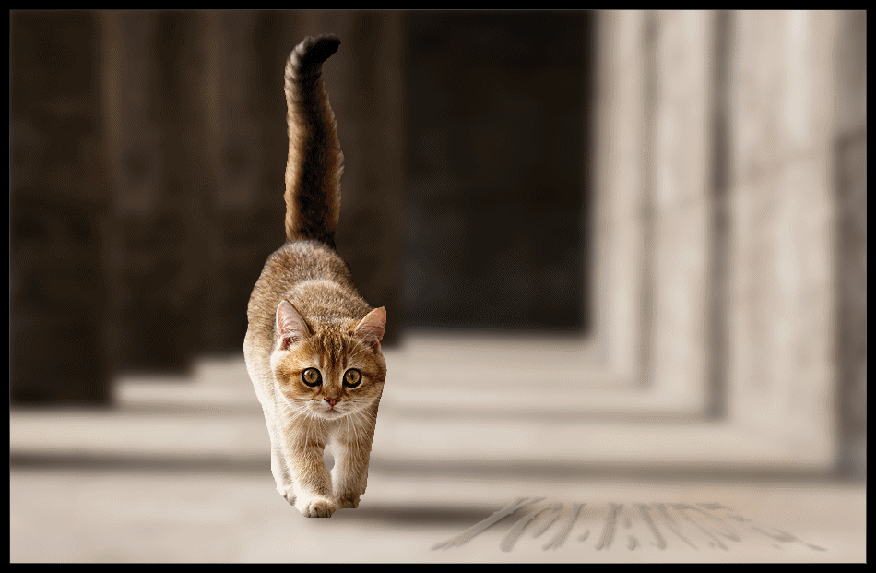






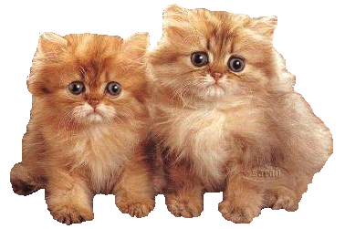
Esta es una creación de Raquuel

Slide 2
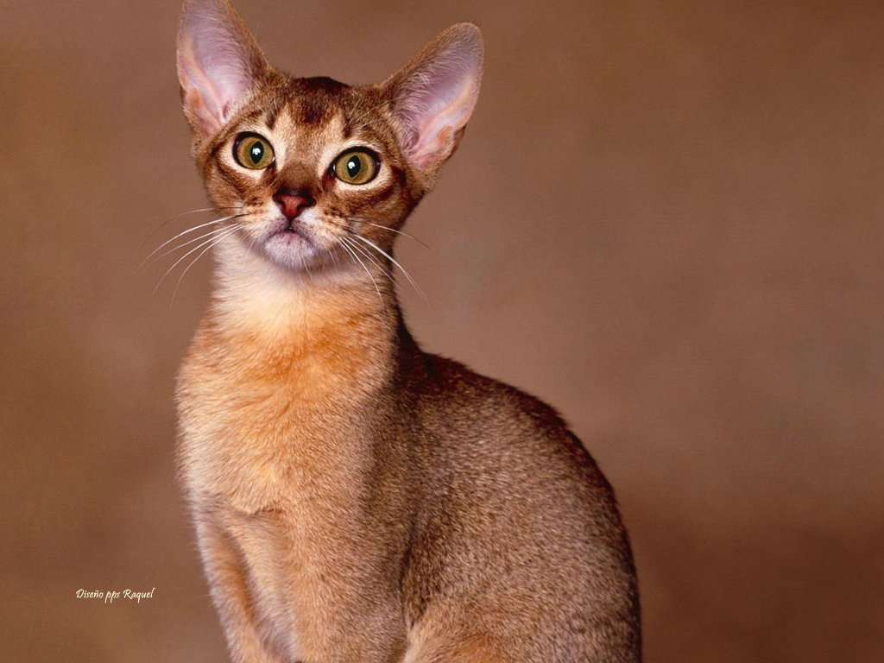
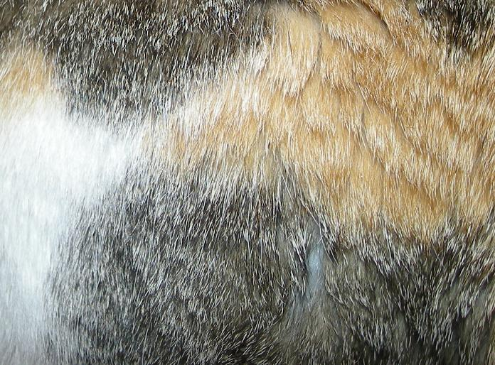
Abisinio

Slide 3

El origen exácto del Abisinio es desconocido, se cree que está raza procede de Etiopía. Este gato es probablemente uno de los descendientes directos del gato sagrado de Egipto. Es una de las razas más antiguas de gato doméstico
El gato Abisinio es dócil, cariñoso y tiene una energía incansable. Además siente una especial predilección por los más débiles de la casa. Muy ágil y de gran inteligencia, se adapta muy mal a una vida sin libertad, por lo que necesita una casa grande con acceso al exterior. En caso de no ser posible, si adaptamos la casa con accesorios en los que puedan desfogarse y jugar también se sentirá felíz
Abisinio

Slide 4
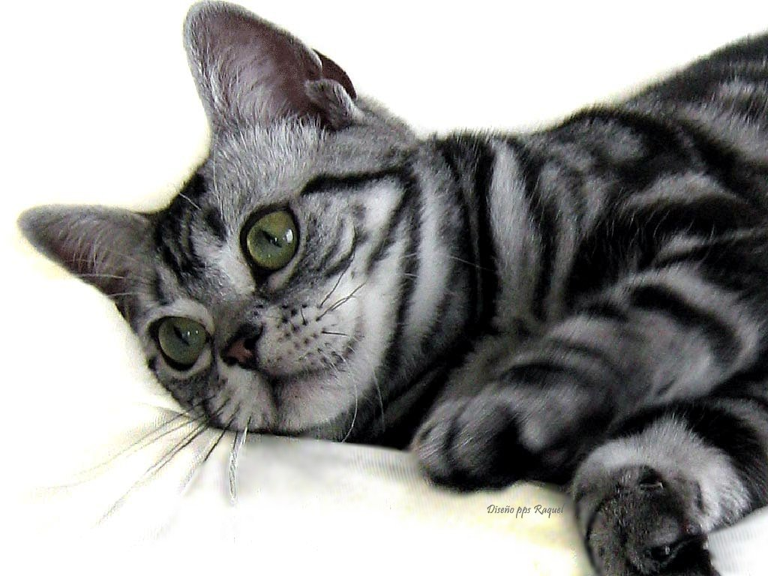
American
shorthair

Slide 5
La raza American Shorthair es conocida en español como American de pelo corto. Aunque su nombre nos parece indicar lo contrario, esta raza es originaria del continente europeo. el origen de esta raza está en el cruce entre gatos callejeros con los británicos de pelo corto y gatos europeos comunes.
El carácter del American Shorthair es uno de los rasgos que lo hacen muy atractivo. Es un gato muy sociable y también divertido. Le encanta los juegos y la actividad.
Debido a su historia como gato cazador requiere de espacios amplios para poder explorar y simular casas o jugar.
American
shorthair

Slide 6
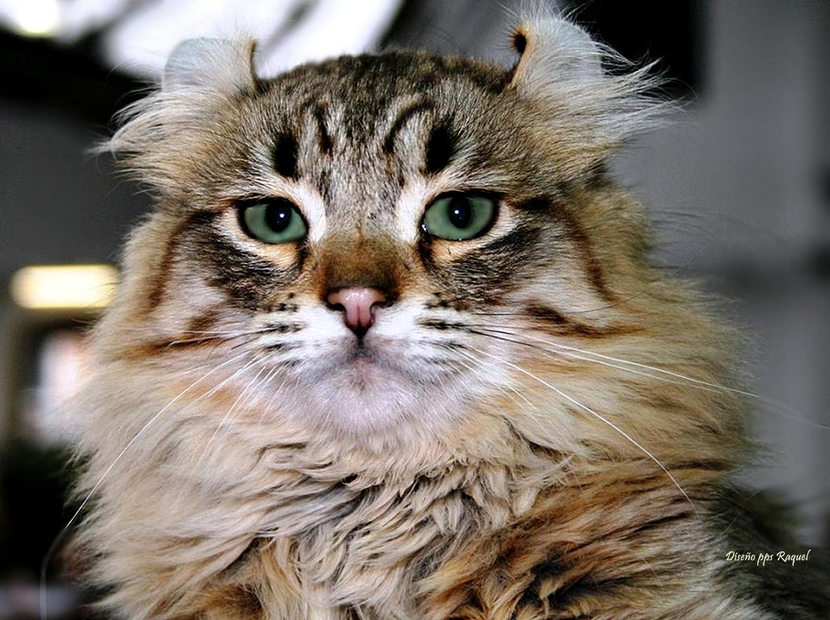
American curl

Slide 7
La historia de la raza de gatos American Curl no es tan notable como la de muchas otras. Los orígenes de estos gatos ni siquiera provienen de siglos atrás. Pero aunque la historia de esta raza no esté llena de aristocracia ni de cruces especiales buscando la raza perfecta, el “accidente” que llevó a la creación de este precioso gato es remarcable.
El carácter del American Curl lo hace ideal para estar en espacios pequeños. Es un gato muy tranquilo y no requiere de mucha actividad aunque sí presenta rasgos de ser juguetón.
Es inteligente y curioso, pero es bastante amigable por lo que no hay problema en que socialice con otras personas que entren al entorno o incluso animales.
Por sus características tan tolerantes es un gato excelente para la compañía. Disfruta del contacto y del cariño humano. No posee rasgos de personalidad que lo vinculen con ser un gato independiente.
American
curl

Slide 8
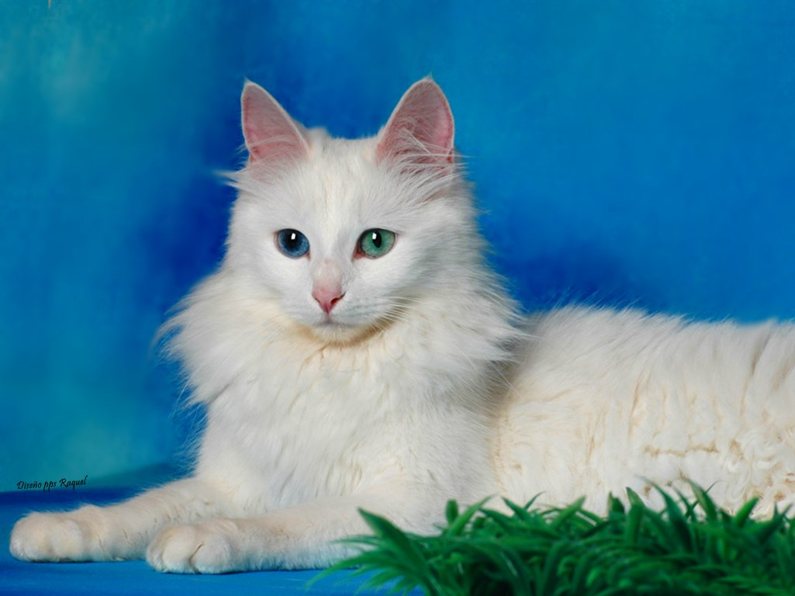
Angora
turco

Slide 9
La raza de gatos Angora Turco es una de las más antiguas del mundo. Provienen de la región de Ankara, en Turquía central. La ciudad de Ankara anteriormente era conocida como Angora, de ahí su nombre. En su ciudad de origen los ejemplares blancos (denominados Ankara Kedi) son considerados el símbolo tradicional de la pureza. Para el pueblo turco son verdaderos tesoros nacionales.
El Angora Turco es un gato inteligente, activo, fiel y extremadamente cariñoso. Es un gato que necesita mucho cariño y mucho afecto. Posee un carácter viváz aunque es muy independiente, y prefiere vivir con un único dueño. Esto no hace que sea antipático con el resto de la familia, pero si que notaremos que un miembro de la familia es más afín para él. Con éste es con quien mostrará más afecto y lealtad.
Angora
turco

Slide 10
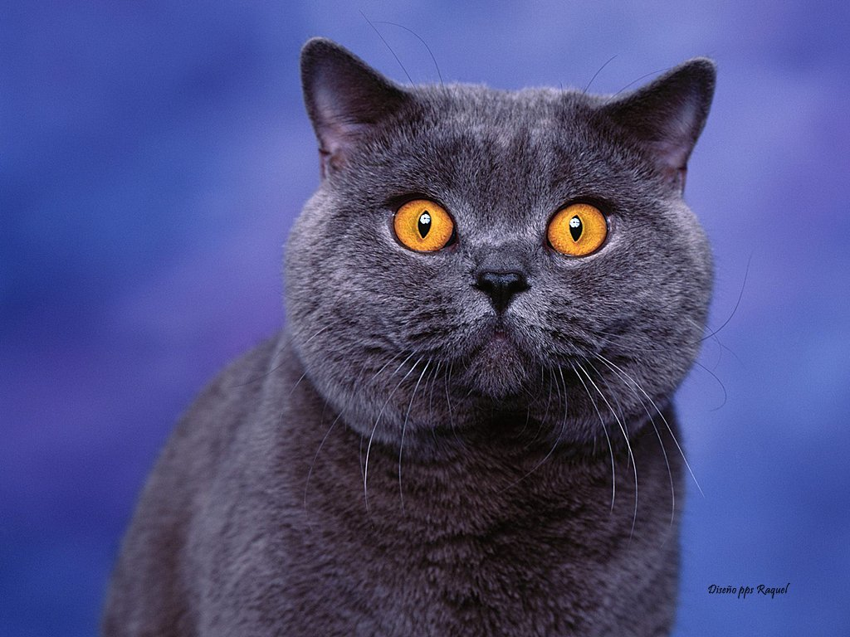
British
Shorthair

Slide 11
Al hablar de la raza British Shorthair lo hacemos de una de las razas más antiguas de Europa. El origen de estos gatos no está del todo probado, aunque se piensa que éstos descienden del cruce de gatos romanos llegados a la isla de Britania con los gatos nativos que habitaban allí. Este cruce se originó hace más de dos mil años.
,
Estos gatos han sido apreciados por su destreza para cazar y por su fortaleza física, aunque el carácter afable el British Shorthair se ha caracterizado por presentar un carácter tranquilo y amistoso, lo que lo convierte en una mascota perfecta para las personas que busquen un gato cariñoso y mimoso. Además su cuerpo redondito y su pelo le dan un ligero aspecto a un peluche
British
Shorthair

Slide 12
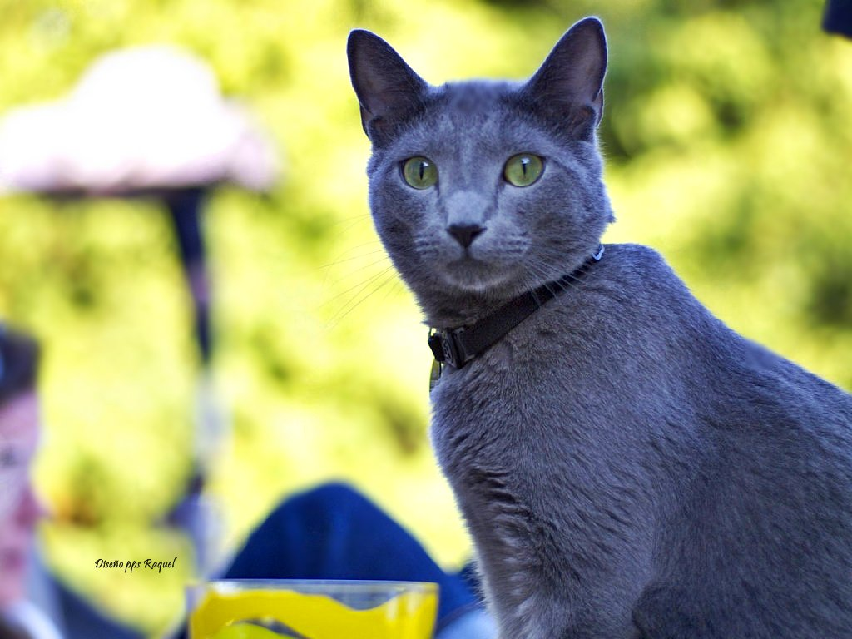
Azul
ruso

Slide 13
El verdadero origen del gato azul ruso no está del todo claro. Existen varias teorías al respecto. Una de ellas dice que estos gatos vienen del norte de Rusia, del puerto ruso del Arcangel. La teoría dice que estos ejemplares eran cazados debido a su hermoso pelaje.
Otra teoría también sitúa su origen en Rusia, pero afirma que son descendientes de los gatos reales de la corte rusa. Una última teoría dice que esta raza tiene su origen en el siglo VIII A.C
El azul ruso es un gato de carácter pacífico y encantador. Son tímidos pero también muy cariñosos con sus dueños, aunque especialmente con un miembro de la familia en concreto.
Son gatos muy curiosos, aunque no demasiado juguetones. Una de las cosas que más les gusta es seguir a esa persona especial de la casa por todas partes. Por sus características ya podemos adivinar que son gatos ideales para tenerlos como mascotas y para personas que están bastante en casa.
Azul
ruso

Slide 14
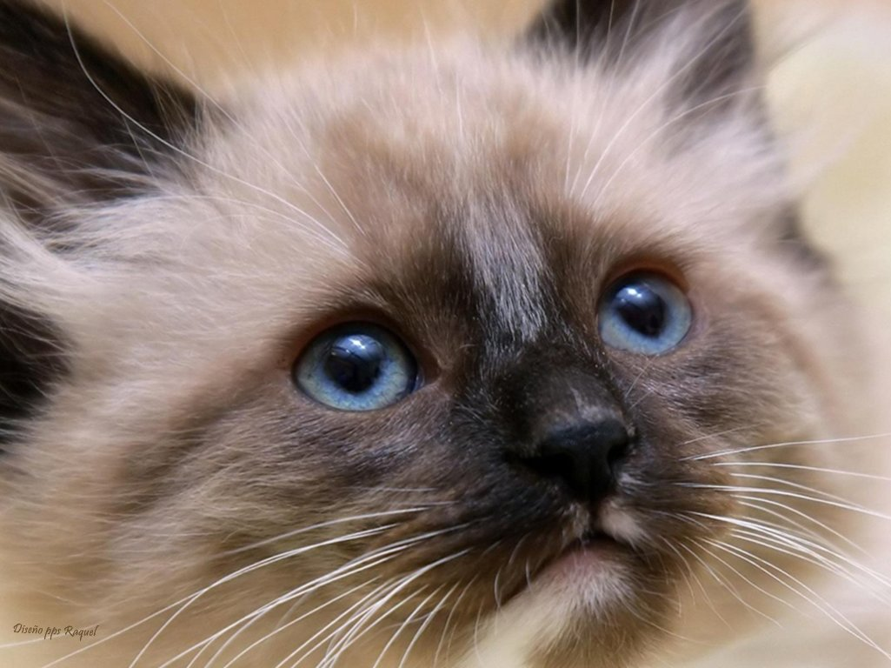
balineses

Slide 15
El primer ejemplar de gato balinés apareció en Estados Unidos a finales de los años cuarenta. Su nacimiento se atribuye al cruce de dos siameses portadores del gen de pelo largo, probablemente heredado de un antepasado Angora. Otros especialistas aseguran que esta raza es el resultado directo del cruce entre Siamés y Angora. Ambas teorías explican su complexión y sus colores en el manto como los del siamés, y su pelo largo y sedoso como los de los Angora.
El gato balinés es una raza muy leal a su dueño. Si coge mucho cariño a uno de los componentes de la familia probablemente muestre indiferencia con todos los demás. Disfruta mucho del aire libre. Es un gato expresivo, simpático, inteligente, sociable y bueno para la convivencia.
Pero también es algo celoso, cabezota y egocéntrico, lo que hace imposible su convivencia con otros miembros de su especie, salvo en algunos casos muy aislados. También destacan sus movimientos ágiles. Es un excelente trepador y escalador.
balineses

Slide 16
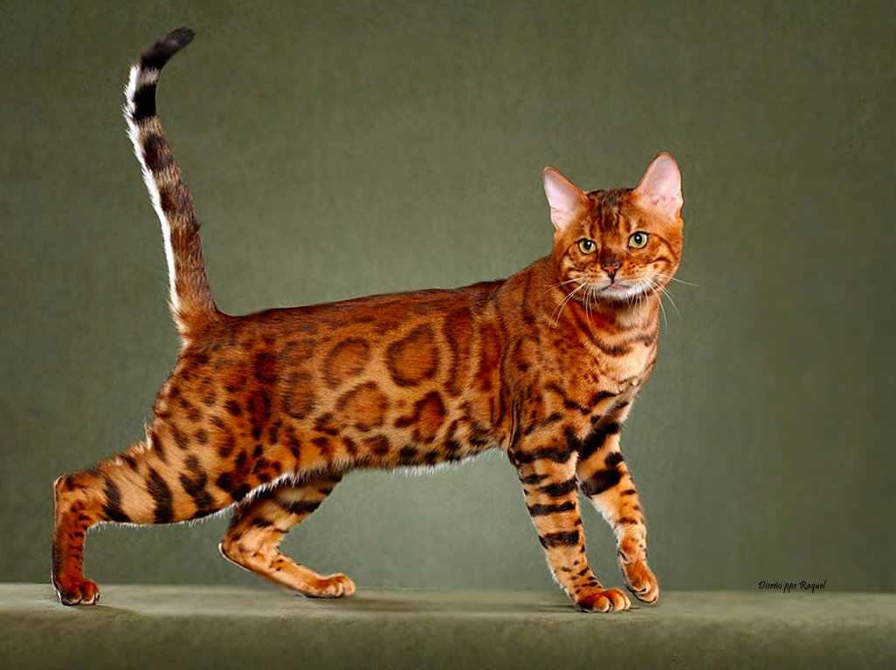
bengalí

Slide 17
El gato bengalí como muchos otros animales posee una historia de cruces y experimentos entre razas tratando de encontrar el gato perfecto o al menos el que más se acercara a las características deseadas. Se cree que en 1975 un doctor estadounidense pensó en las formas en las que se podría mezclar un animal salvaje asiático, siendo éste de la familia de los felinos, con razas de gatos domésticas. Pensaba que sería posible obtener en la mezcla las características de los felinos salvajes en un animal doméstico para de esta forma garantizar una nueva y mejorada raza. Lo que hizo fue tomar tres razas de uso domestico y mezclar sus genes con un felino salvaje. De esta forma se obtuvo la peculiar raza bengalí.
A diferencia de lo que a priori podamos pensar es un animal bastante tranquilo y nada agresivo . Otra de las características del bengalí es su pasión por el agua. Es un animal que disfruta de largas caminatas y de lugares al aire libre donde tenga este líquido vital para divertirse .Son extremadamente inteligentes y activos, por lo que es importante que sus amos cuenten con espacios al aire libre o decidan salir a caminar con él.
bengalí

Slide 18
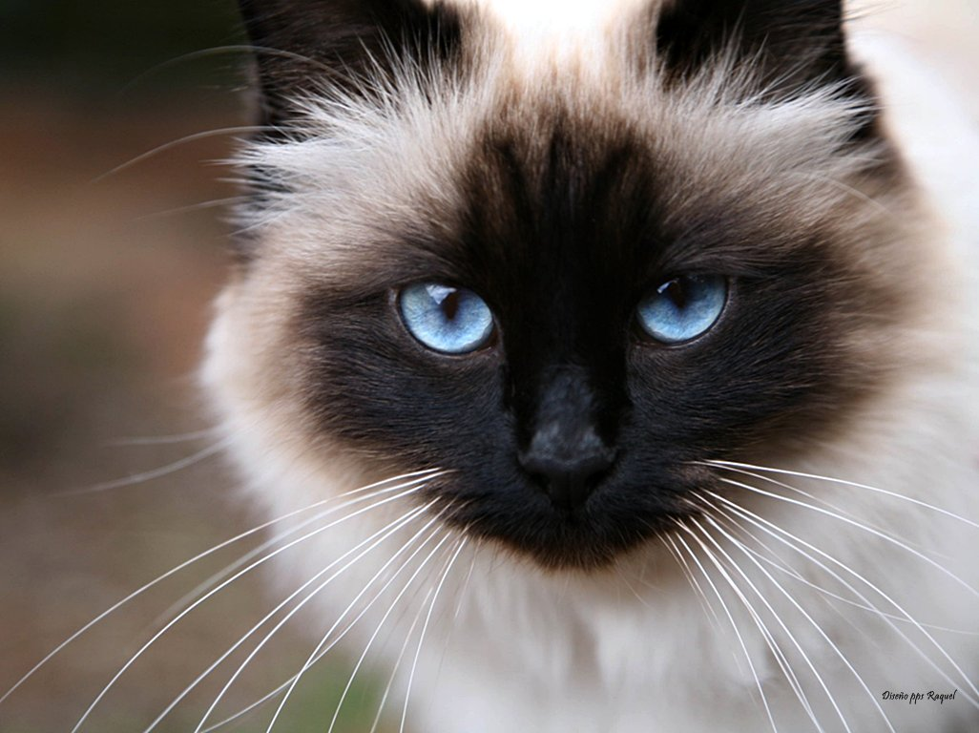
birman

Slide 19
El gato de raza birmano desciende de los gatos que eran venerados en los templos budistas en birmania. Según la leyenda, este maravilloso gato habría nacido mucho antes que buda en un templo secreto habitado por monjes birmanos, los kittha.
En lo referente al comportamiento del gato de raza birmano, es tan inteligente como el siamés pero a pesar de estar emparentado con el mismo tiene un carácter muy tranquilo. Los ejemplares de la raza birmano suelen ser muy afectuosos con sus dueños pero distantes con los extraños. Son alegres y juguetones aunque no amantes de juegos prolongados. El gato de raza birmano suele adaptarse bien tanto a la vida en departamento como al aire libre.
birman

Slide 20
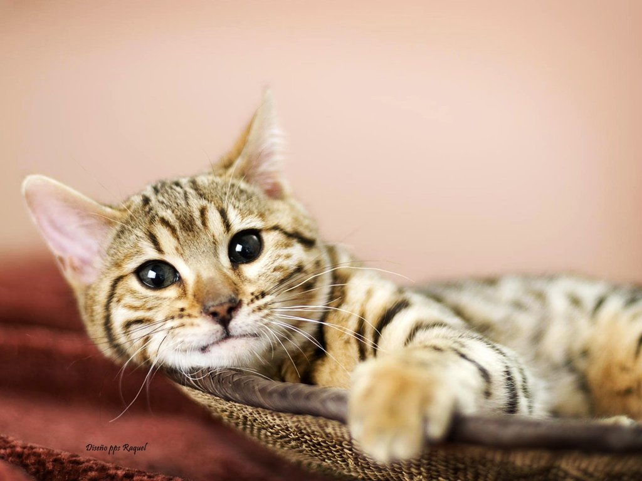
Bobtail americanos

Slide 21
Originario de Estados unidos, la aparición de esta raza se da en los años 60 debido a diferentes cruces entre varias especies de gatos, entre las que destacamos la raza de gato moteado y la raza siamés. Después de este primer cruce, se realizaron otros con el birmano y con el Himalayo , involucrando la mayoría de ocasiones nuevamente a la raza siamesa
El carácter de esta raza se ha caracterizado por ser juguetón y divertido. Así mismo han mostrado ser gatos muy sociables y también de gran inteligencia que les permiten aprender fácilmente las reglas u órdenes que se les enseñen.
Así mismo son perfectos trepadores y les gusta la vida en familia. Son además gatos afectuosos y cariñosos con sus dueños.
A pesar de ser un gato activo, no es inquieto y tampoco destructivo.
Bobtail
americanos

Slide 22
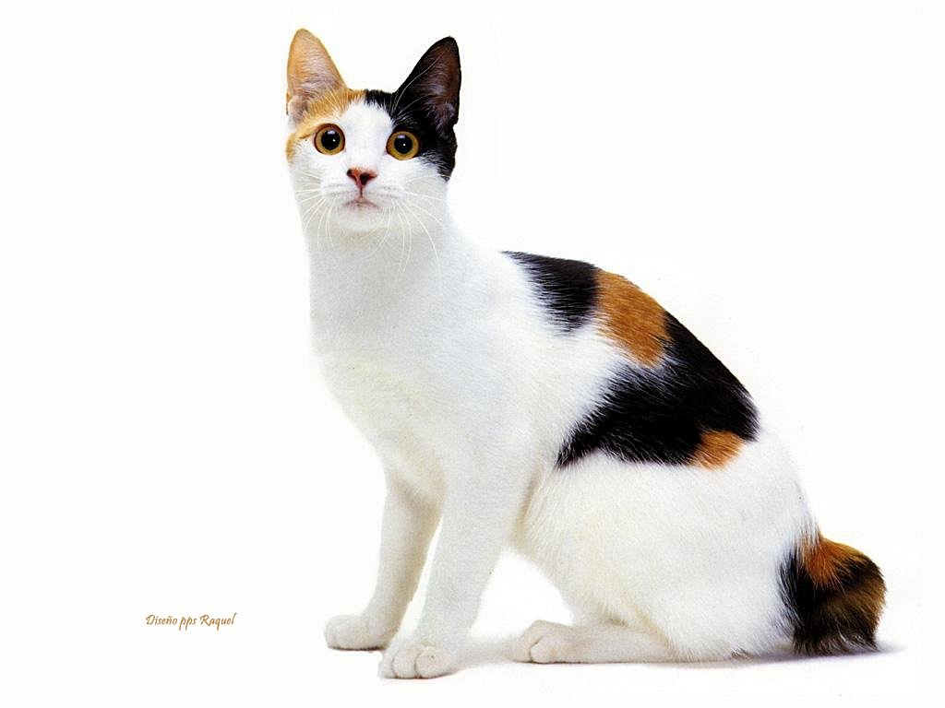
BOBTAIL
JAPONES

Slide 23
No se sabe exáctamente cuando y donde fue desarrollado el Bobtail Japonés. Sin embargo, está claro que la raza ha estado presente en el lejano oriente desde hace varios siglos, y quizá desde hace mucho más tiempo, debido a que el antiguo folclore japonés contiene numerosas referencias de gatos de cola corta
Los Bobtails japoneses son excelentes compañeros. Son curiosos, atrevidos, inteligentes y alertas, y se adaptan fácilmente a nuevas personas, situaciones, y animales, haciendo de ellos gatos fáciles de mostrar. Los bobtails son activos, pero no demasiado. Su juego es interactivo y simpático. Ellos quieren estar involucrados con sus compañeros humanos y están más que dispuestos a darte una pata cuando lo necesites (e incluso cuando no lo necesites). Los Bobtail también disfrutan de una buena conversación; tienen voces cantantes que producen una gran variedad de tonos; algunos criadores describen esto como “su canto.”
BOBTAIL
JAPONES

Slide 24
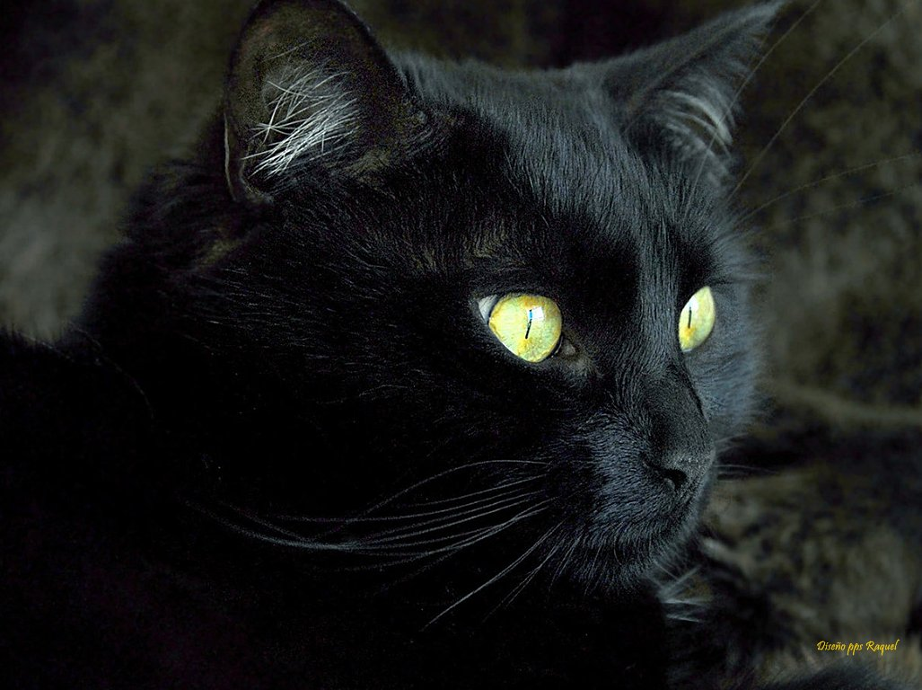
Bombay

Slide 25
La historia de los gatos Bombay se inicia hace pocos años en Estados Unidos. Más concretamente en Kentuky, en la década de los 50. La raza Bombay es el resultado del cruce entre los hermosos gatos Burmeses de tipo marrón y el ejemplar negro del gato americano de pelo corto o Shorthair.
El gato Bombay es un gato muy activo y sobre todo es de carácter curioso. Así mismo le encanta jugar, trepar y cazar. Por la forma de su cuerpo y su forma de ser es un gato ágil y que adora estar en sitios altos. Es además un gato muy sociable y sobre todo cariñoso con sus amos.
Le gusta mucho la vida en familia y se adapta muy bien a la vida en sitios pequeños, siempre que disponga de espacio para trepar o salir un poco.
Bombay

Slide 26
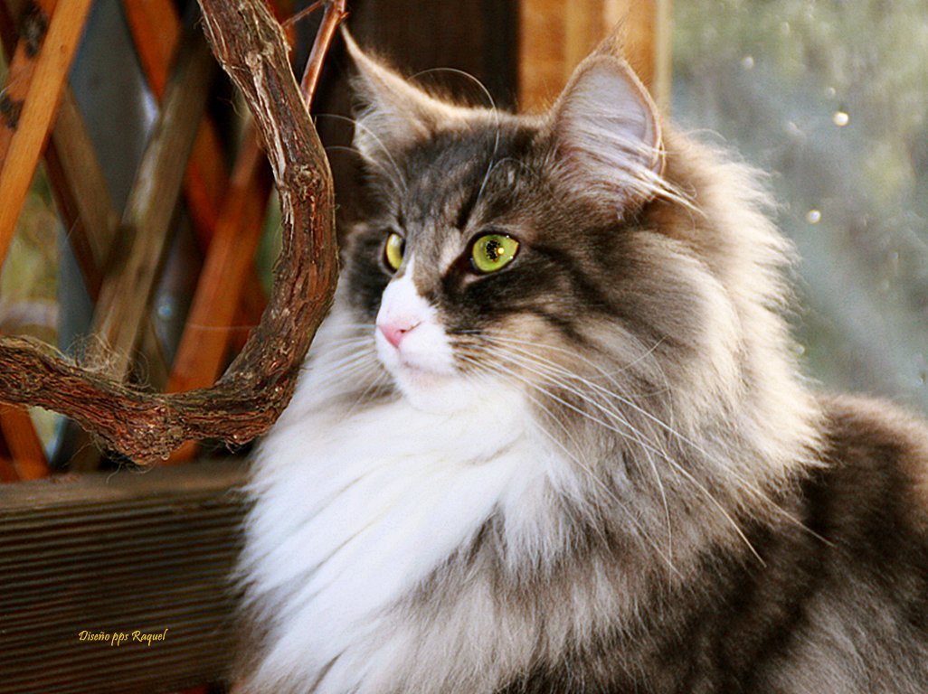
Gato
silvestre
Bosque
de
Noruega

Slide 27
Uno de los aspectos más interesantes del origen de esta raza de gatos la encontramos en los bosques de noruega, lugar donde se creía que vivía un animal con poderes sobrenaturales. Este felino era particularmente asociado con prácticas de brujería o reencarnaciones de personas con poderes mágicos.
Gato
silvestre
Bosque
de
Noruega
A pesar de lo que se pueda pensar sobre esta raza de gatos por su nombre, no es un gato muy aventurero. En general son gatos muy tranquilos pero guardan cierta curiosidad propia heredada de su origen salvaje. Por ello es normal que si llega un nuevo miembro en la familia o se realiza algún cambio dentro de casa, no dudará en ir a verlo. Son gatos muy inteligentes e independientes, pero son agradables y dulces con sus amos.

Slide 28
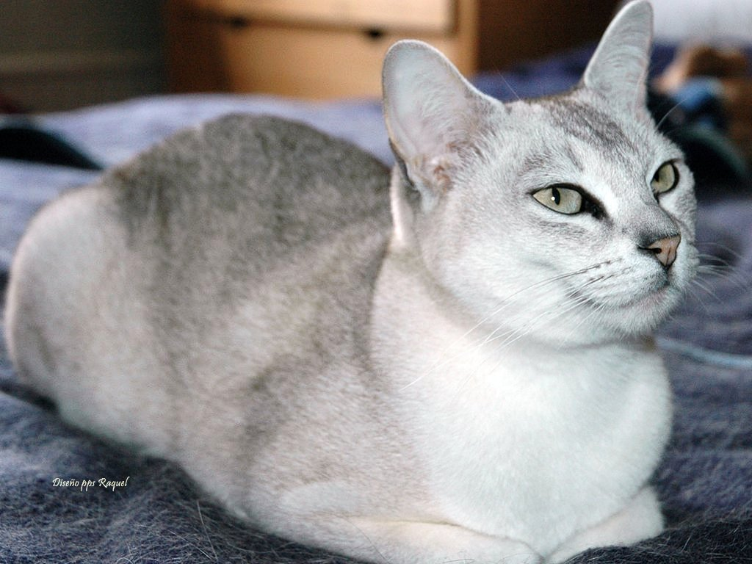
Burmilla

Slide 29
El origen de esta raza lo encontramos en Reino Unido y surgió en la década de los 80 tras una perfecta combinación entre las razas persas Chinchilla y la Burmés lila. Actualmente cuenta con reconocimiento como raza en la FIFe, que es una de las organizaciones de razas felinas más distinguidas a nivel mundial.
El carácter de este hermoso gato se distingue por ser amigable, tranquilo y también cariñoso y lleno de energía. Además es un gato muy sociable, juguetón y al que le encanta la actividad.
Es una raza que se adapta muy fácilmente a la vida con personas y otros animales, aunque no está de más prestar atención a sus comportamientos. No es para nada agresivo y es muy cariñoso, principalmente con su dueño.
Burmilla

Slide 30
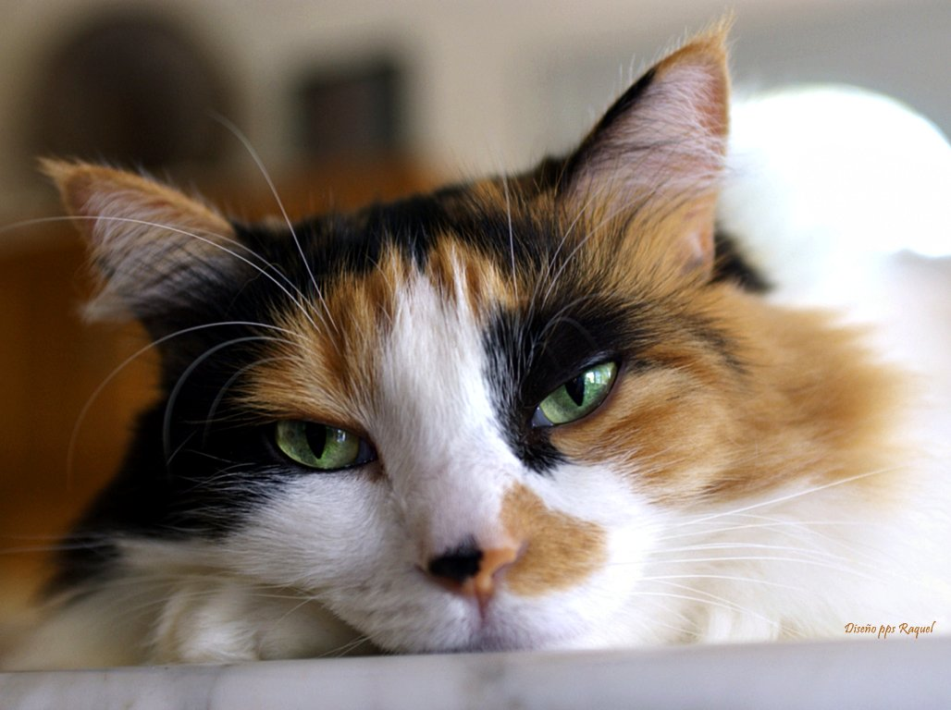
cálico

Slide 31
Conocidos por su pelaje de tres colores, los gatos calicó no son una raza, simplemente tienen una apariencia "calicó". Están caracterizados por sus manchas blancas, naranjas y negras originadas por el silenciamiento de los cromosomas X.
Generalmente, un gatito es juguetón, social y tiene energía, pero nunca en exceso. Usualmente están muy activos o durmiendo profundamente, casi sin hacer otra cosa (excepto comer). Si tu gatito es poco sociable o muy agresivo, adapta tu proceso de entrenamiento evaluando sus diferencias de personalidad. El ambiente que le brindes será el factor de personalidad más importante de todos
cálico

Slide 32
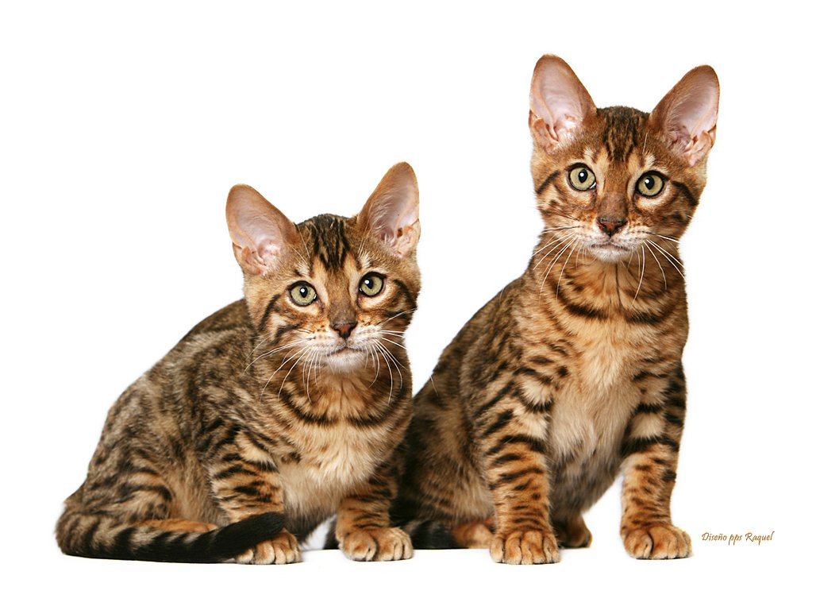
California
Spangled

Slide 33
La idea de crear esta raza surge en California (como su propio nombre nos indica) buscando la creación de un gato con aspecto similar a un leopardo. Fue en el año 1895 y tras varios intentos cuando se logra dar con un gato con apariencia fuerte y salvaje, pero con un carácter dócil y amigable. Porque así son los gatos de la raza California Spangled.
Los gatos California Spangled presentan un carácter adorable. Son animales muy afectivos y muy sociables, aunque son poco tranquilos. Éstos presentan una energía prácticamente inagotable.
Además son gatos muy inteligentes y con un instinto cazador muy desarrollado. Aunque esto no tiene que preocuparnos, porque generalmente son excelentes gatos de compañía. Como decíamos anteriormente, son muy cariñosos y les encanta dar y recibir mimos
California
Spangled

Slide 34
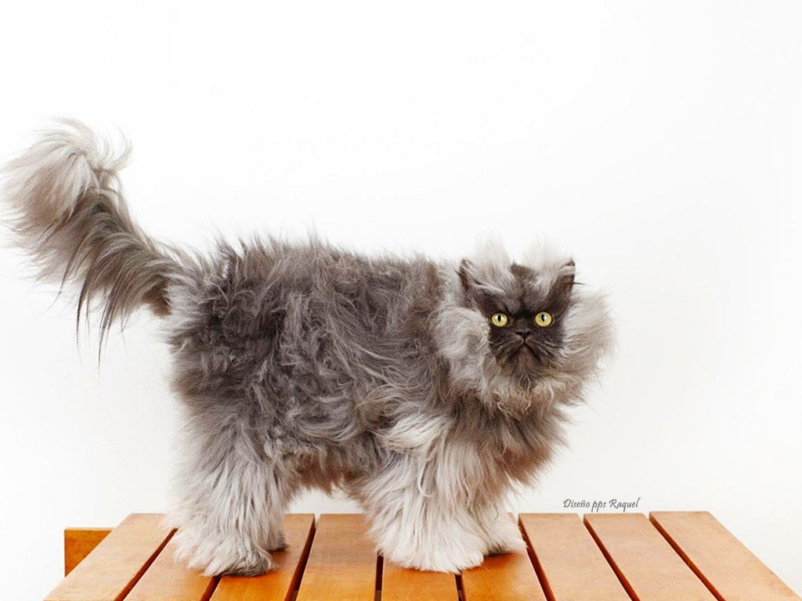
Colonel Meow Breed

Slide 35
Colonel Meow. Este gato con cara de pocos amigos es un Persa Himalayo , El pelo de Meow mide casi 23 centímetros, lo que lo convierte en un felino único en su especie, también porque su denso pelambre requiere de cuidados muy a detalle.
La extraña mirada que posee la mascota, que para algunos llega a ser incluso maligna, es una de las características que también llama la atención de los curiosos.
Colonel
Meow
Breed

Slide 36
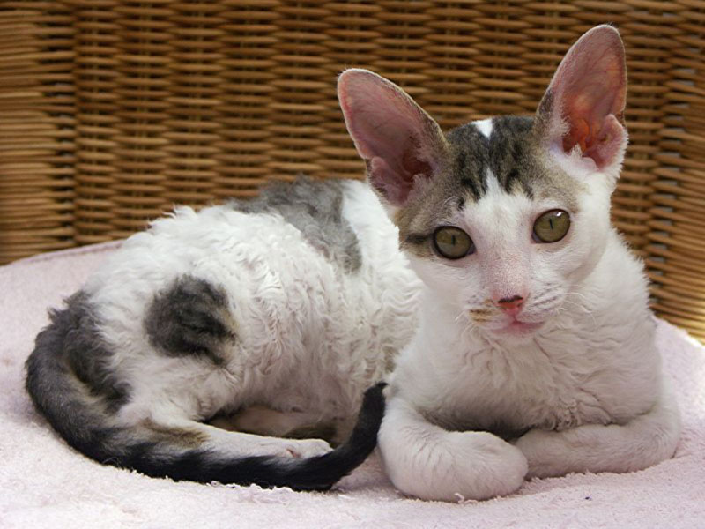
Cornish Rex

Slide 37
El origen de esta raza la encontramos en Gran Bretaña, en la década de los 50. El Cornish Rex aparece para acompañar a la humanidad resultado de una mutación natural. El nombre de esta raza de gato se debe a su lugar de origen, conocido como el condado Cornualles.
El carácter de este gato es muy atractivo, al igual que lo es su apariencia. Es un gato que se distingue de los demás por ser juguetón, atrevido y también bastante cotilla. No es para nada un gato violento o agresivo.
Es un gato muy agradable y sociable. Le gusta jugar y vivir con otros gatos de diferentes razas, así como disfrutar de la compañía de humanos y también de otras especies de animales.
Cornish
Rex

Slide 38
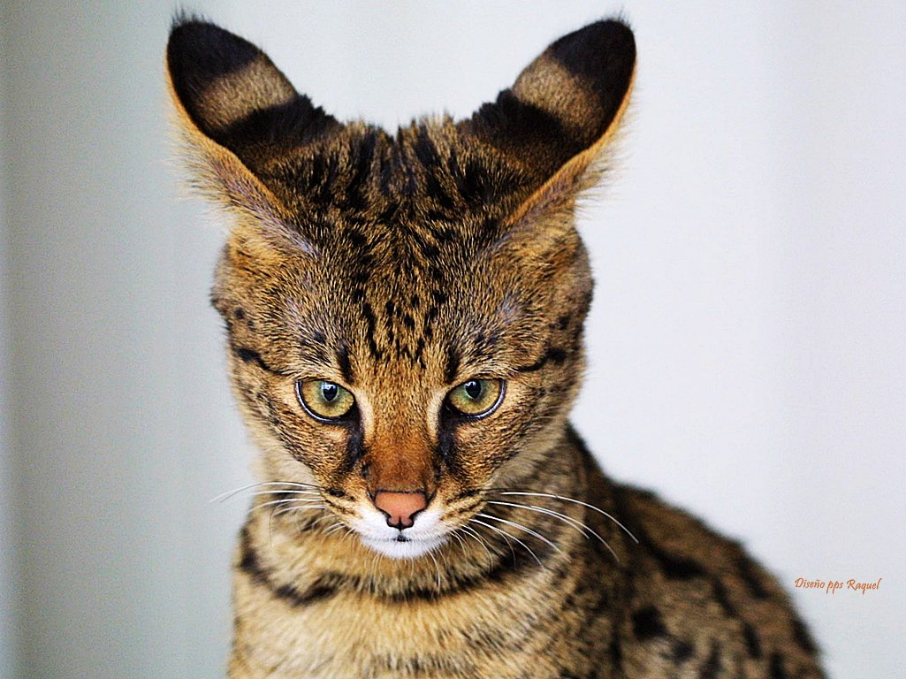
Cute
Savannah

Slide 39
Esta raza de gato es una extraña y exótica raza de gato doméstico .El Savannah tiene unas orejas muy grandes, sus piernas son largas (muy parecidas a un leopardo).La raza Savannah ha sido desarrollada por la cruza de un gato serval africano y un gato doméstico. El gato serval suele vivir en lugares abiertos, de mucho campo y pasto denominadas sabanas. Este gato es muy grande, de hecho es el más grande de las razas de gatos domésticos.
Los gatos Savannah son muy activos, tienen muchísima energía para jugar, y suelen pegar saltos muy altos por toda la casa. Es de destacar que éstas razas de gato son muy recomendables para casas con niños y se llevan muy bien con otros animales . Suelen ser el animal dominante de la casa. El gato de raza Savannah es un animal de interior aunque su origen es un gato serval africano.
Cute
Savannah

Slide 40
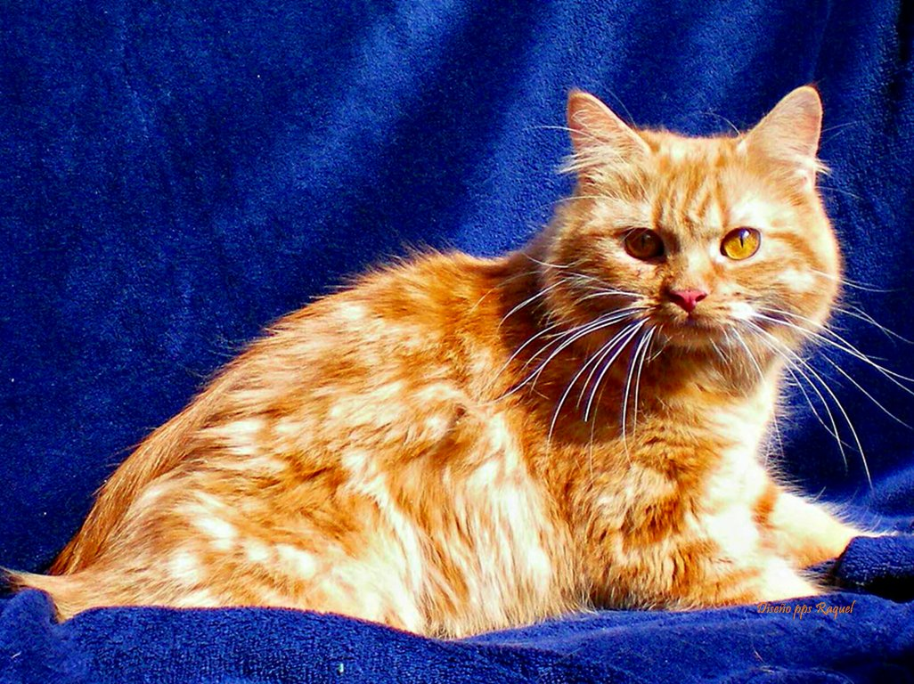
Cymric

Slide 41
Estos bellísimos ejemplares tienen su origen en las tierras de Canadá. De allí se distribuye por todo el mundo debido principalmente a su peculiar cola corta. Pero la historia de la raza Cymric va mucho más allá y se remonta a la década de los sesenta, cuando un criador de Canadá y otro de Estados Unidos deciden dar origen a esta nueva raza partiendo de la raza Manx.
Hablar del carácter de esta raza es referirse a un gato muy sociable y sobre todo muy activo. Son gatos que se llevan muy bien con otros animales y con las personas, ya sean conocidas o extrañas.
Cymric

Slide 42
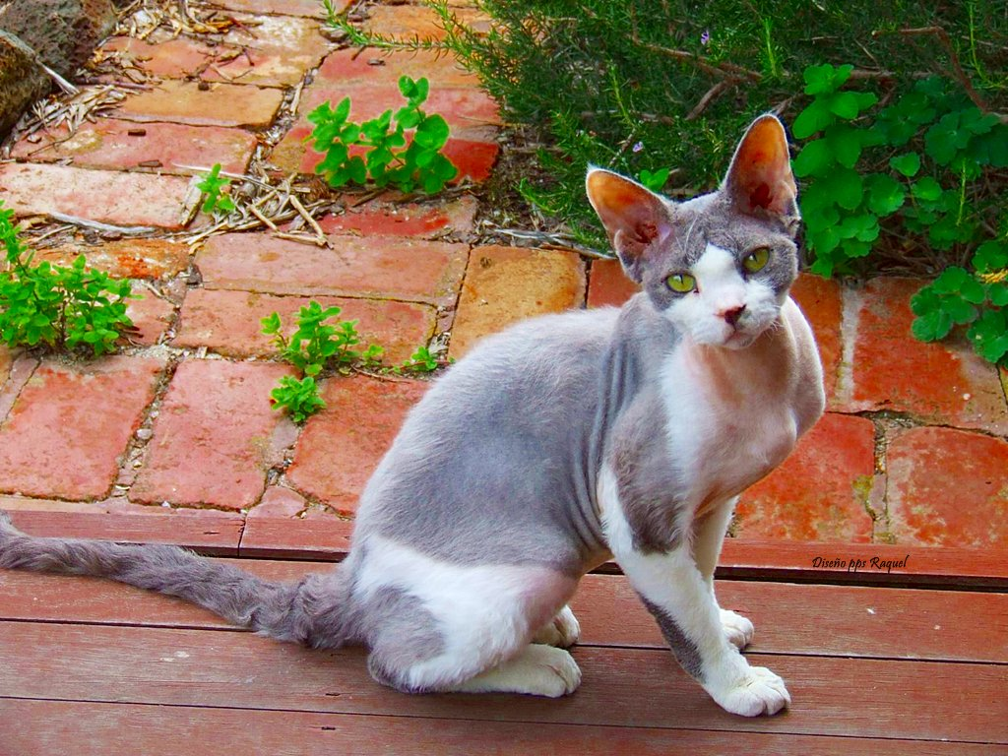
devon-rex

Slide 43
La raza Devon Rex surge de una mutación de pelo rizado ocurrida en Devon (Inglaterra) en 1960. A diferencia del Sphynx (que no tiene pelo), el Devon Rex sí presenta por todo el cuerpo una pelusilla (pelos de guarda) de tacto similar al melocotón. Al igual que su pelaje, esta raza de gato no es común
Es un gato noble, afectuoso, juguetón, tranquilo, sensible, independiente e inteligente. Y a diferencia de lo que se podría pensar, no es una raza delicada, se adapta perfectamente tanto a apartamentos como a casas con jardín.
Con esta raza la primera impresión no es la que cuenta porque a primera vista puede parecer un gato triste y tímido, pero pronto descubriremos que es todo lo contrario. Es juguetón, vivo, incansable y bastante sociable (siempre y cuando sienta una conexión especial con la persona). Además es muy alegre y curioso que no soporta la soledad prolongada.
Devon
rex

Slide 44
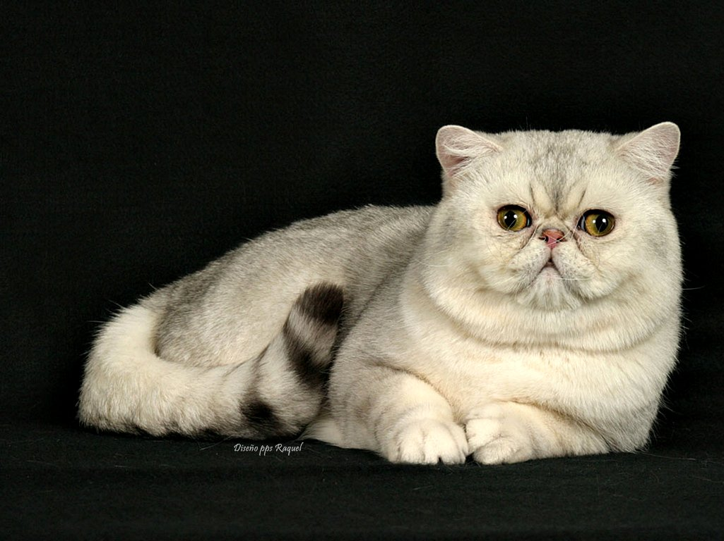
Exótico
de pelo
corto

Slide 45
La historia de la raza de gatos exóticos es muy reciente. Ésta surge del cruce de ejemplares de gatos americanos Shorthair con persas para poder mejorar el pelaje de éstos últimos. En estos cruces también vemos trazas de gatos británicos de pelo corto. El resultado de estos cruces es un gato robusto y de abundante pelaje, aunque de un tamaño relativamente corto.
Los gatos exóticos son animales bonachones de apariencia tranquila. Aunque eso sí, su carácter es algo más vivaz que el de los persas.
Son animales a los que les encanta jugar y que son muy sociables. Tanto es así que llevan muy mal la soledad, por lo que siempre necesitan gente en casa o compañeros de juego.
Exótico
de pelo
corto

Slide 46
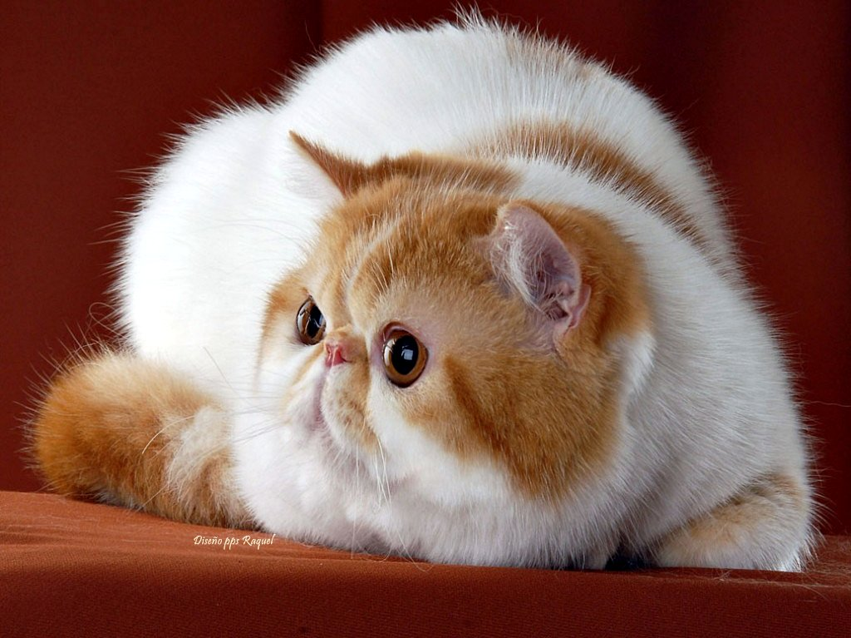
Gatos
exóticos
2

Slide 47
Aunque los primeros ejemplares fueron tomados como una variación de la raza persa, en 1967 los gatos exóticos fueron aceptados como una nueva raza. El reconocimiento de la FIF no fue otorgado hasta el año 86.
En su rostro apreciamos unos hermosos ojos muy redondos, un hocico chato y unas orejas muy pequeñas. La cabeza de esta razas es circular, grande, y con una barbilla y una mandíbula muy pronunciadas. Su cuello es corto y poderoso. La cola de estos gatos también es distintiva, siento ésta corta, de muy buen grosor y siempre llevada de forma baja. En el pelaje del animal podemos encontrar colores sólidos como el blanco, el negro, el lila, el azul, el chocolate, el rojo y el crema.
Gatos
exóticos
2

Slide 48
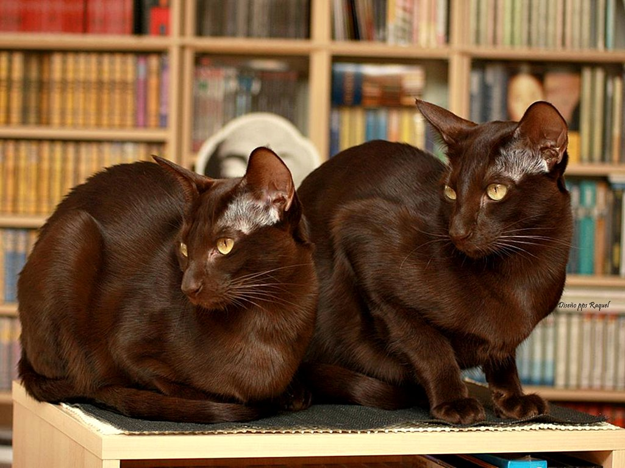
Gatos
Habana

Slide 49
El origen de la raza Habana nos lleva al siglo XIX, donde una gata de color marrón (casi chocolate) llamada Granny Grump destaca por su rareza y hermosura. Al contrario de lo que su nombre nos pudiera hacer creer, esta raza no es originaria de Cuba, sino de Inglaterra. Su nombre no se debe al lugar de su origen, sino al bonito color de su pelaje, muy parecido al del tabaco habano.
Hablar del carácter de este hermoso gato es hablar de un ejemplar juguetón y sobre todo de carácter muy vivaz.
El gato de raza Habana es muy sociable, aunque en la primera toma de contacto con personas o animales extraños suele ser distante. También es un gato tranquilo que disfruta de la vida en familia y de la compañía de su amo.
Es además un gato muy cariñoso, en especial con su dueño, exigiéndole mucha atención a éste.
Gatos
Habana

Slide 50
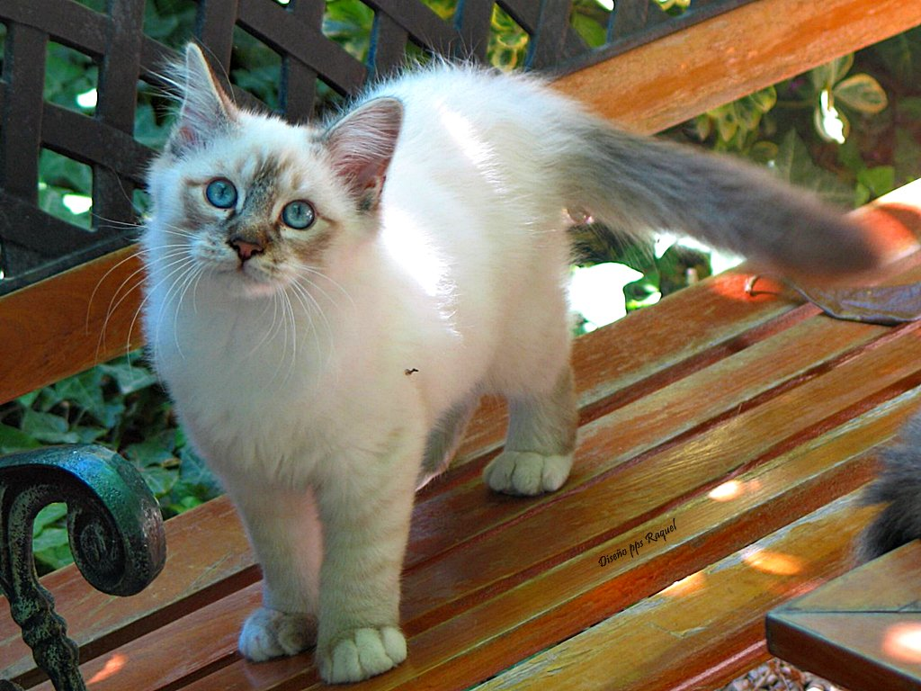
Gatos
javaneses

Slide 51
La raza de gatos javanés es una de las más reconocidas y preciosas a nivel mundial. Ésta combina los rasgos del elegante gato siamés junto con la belleza de los gatos balineses, dando como resultado un gato que enamora con solo verlo y que cuenta con millones de admiradores en todo el mundo.
Este gato es uno de los más “parlanchines” que podemos encontrar en el mundo. Este rasgo lo heredó de los gatos orientales, de los que también heredó su energía.
El javanés es igualmente un gato cariñoso con su dueño y su familia, aunque tiende a ser muy posesivo. Además es juguetón y muy activo.
Gatos
javaneses

Slide 52
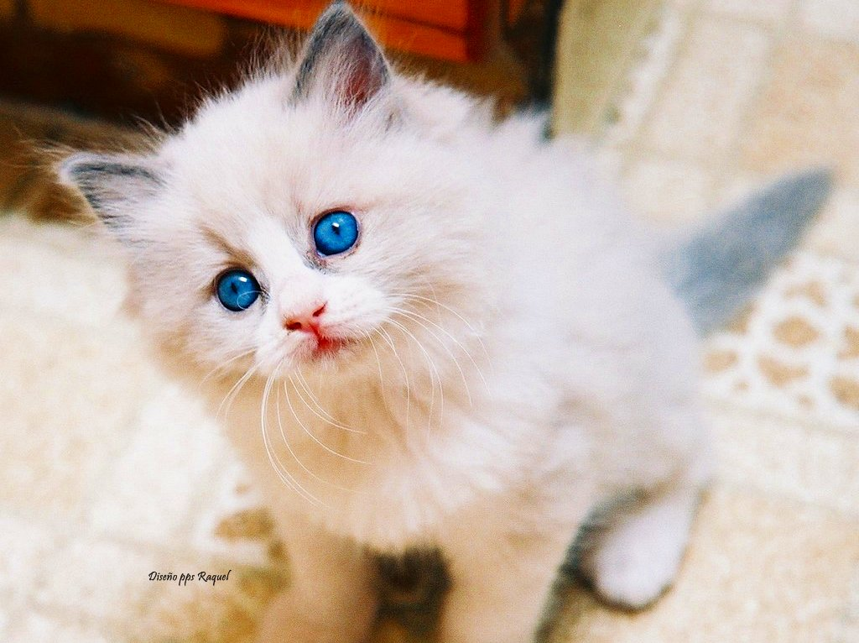
Gatos
Ragdoll

Slide 53
La historia de la raza Ragdoll es muy reciente. Su origen se encuentra en la década de los 60, en Estados Unidos. California es el estado que vio nacer a este hermoso ejemplar.
El origen se origina gracias a los cruces que se dieron entre ejemplares de gatos Angora y gatos de la raza Sagrado de Birmania. En los años 70 fue cuando se logró el reconocimiento de este cruce como raza y desde esa época ha logrado llamar la atención y ganarse el cariño de muchas personas.
El carácter de este hermoso gato destaca por ser muy dócil. Su apariencia bonachona deja entrever lo tranquilo de su comportamiento. Además es un animal muy sociable que disfruta de la vida en familia, sobre todo si ésta es tranquila.
No le gustan los ambientes ruidosos, la soledad ni tampoco las personas o espacios sobresaltados. El Ragdoll es un gato sociable al que le encanta dar y recibir afecto de sus dueños.
Gatos
Ragdoll

Slide 54
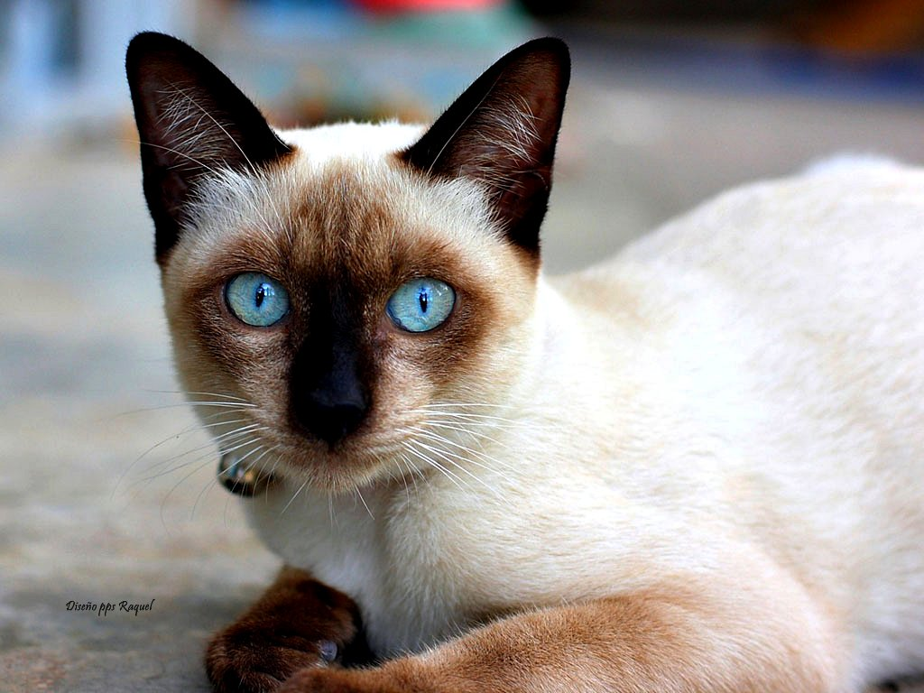
siameses

Slide 55
Los gatos siameses están considerados como una de las razas más elegantes y estilizadas que existen. Las líneas finas y alargadas de su cuerpo son rasgos fundamentales para cumplir con el estándar. Veamos cual es el estándar de la raza siamesa.
El pelaje de esta raza de gato debe ser corto, además de denso, sedoso, fino y muy brillante. Posee una pobre capa de subpelo. En cuanto a los colores aceptados en el estándar se encuentran los famosos siameses blancos, también los de colores sólidos y el no muy conocido Tabby.
siameses

Slide 56
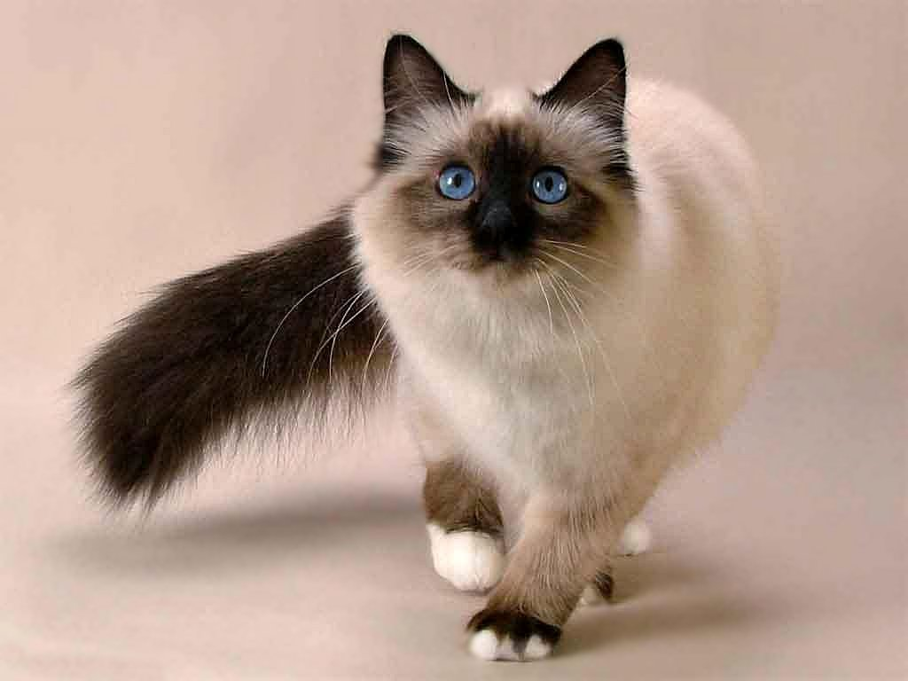
Siames
de pelo
largo

Slide 57
Esta raza es originaria de Tailandia. Los gatos siameses solían tener un papel importante en los funerales de los reyes tailandeses en siglos pasados. Se les colocaba dentro de la tumba y cuando salían por un orificio realizado en ella para ese fin, se decía que el alma del monarca había entrado en el gato. Luego se llevaba el gato a la ceremonia de coronación del nuevo rey, con el objetivo que el rey anterior pudiera presenciar la posesión de su sucesor.
Es un gato muy sensible, bastante nervioso y posee una gran personalidad. Además de tener un humor inagotable, es bastante celoso y muy exigente. Su maullido es característico de esta raza, ya que es muy ronco.
Siames
de pelo
largo

Slide 58
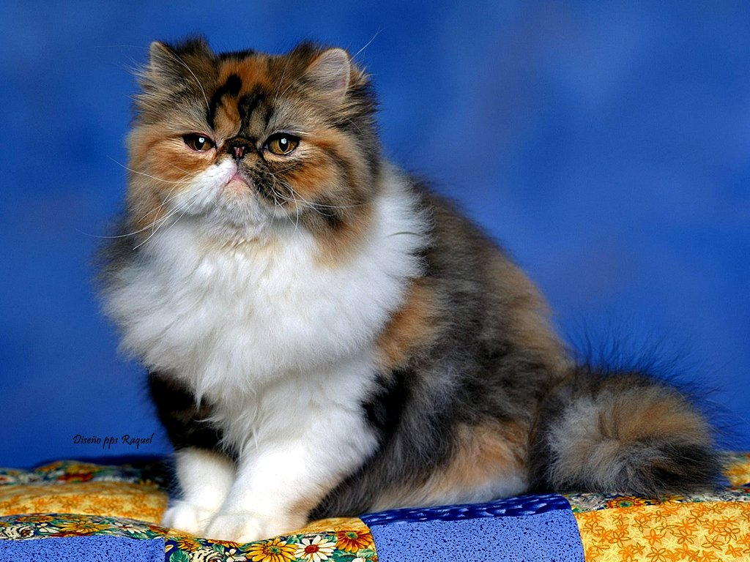
Gatos
persas

Slide 59
La tierra que ha dado a los gatos persas su hogar de origen es la región de Asia menor. Su época de aparición en Europa, ya que su aparición inicial es incierta, fue a principios del siglo XVII.
Uno de los primeros países europeos en los que fue introducida esta raza fue en Francia, donde no se les llamó gatos persas, sino angoras. hoy podemos encontrar hasta unos 50 tonos de color en el pelaje de estos gatos, aunque el color inicial de esta raza en sus orígenes era blanco.
Sus rasgos predominantes es su largo, fino y denso pelaje, existen algunas variaciones de acuerdo a su longitud. Otro de sus rasgos característicos son sus grandes ojos redondos, que pueden encontrarse en una variedad de colores desde los dorados hasta los azules intensos. Los persas hoy en día son utilizados como gatos de compañía y también como gatos de concurso, ya que su gran belleza se presta para hacerlo
Gatos
persas

Slide 60
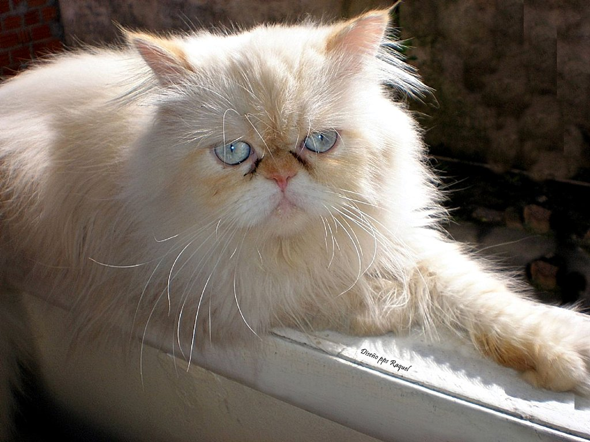
Persa
Blanco

Slide 61
El gato persa es una raza de gato caracterizada por tener una cara ancha y plana y un gran abundante pelaje de variados colores. Son considerados comúnmente como gatos aristocráticos (el 75% de los gatos de pedigree registrados son persas). Los primeros gatos persas fueron introducidos en Italia desde Persia (actual Irán) en la década de 1620 y a sus descendientes se les llamó de muchas maneras. La rama persa actual se desarrolló a finales de 1800 en Inglaterra y proviene del gato de Angora turco.
El gato persa puede ser de colores muy variados. Hay gatos persas de un solo color igualado, intenso y sin tonos más claros, como el negro, el blanco, el azul, el chocolate, el lila, el rojo y el crema. También pueden ser de colores variados. Estos gatos son familiares, les encanta estar con los niños. Es un gato faldero. Su pelaje requiere un cepillado diario los baños regulares son también adecuados.
Persa
Blanco

Slide 62
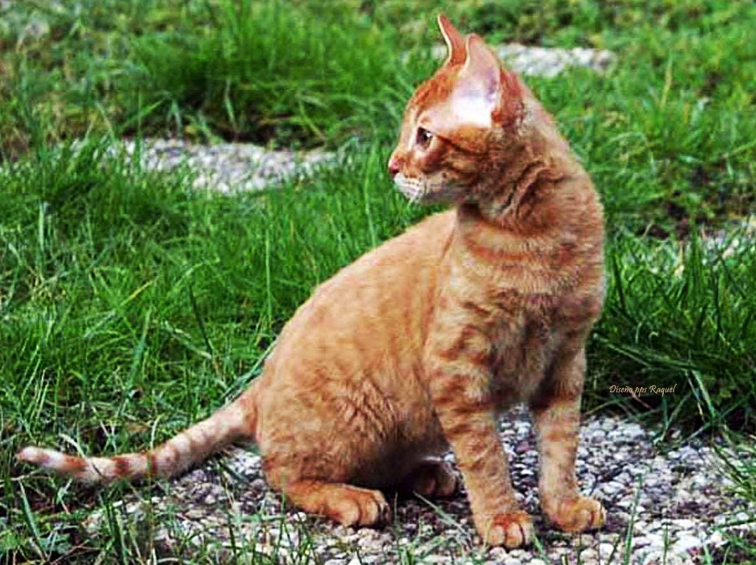
German
Rex

Slide 63
La raza German rex se origina por el cruce entre dos especies diferentes de gatos. Esta raza es resultado de la combinación de genes del angora y de la raza azul rusa. Ya en la década de los 30 esta peculiar mezcla se había presentado en gatos pero no fue de mucho atractivo y acabo desapareciendo
Al hablar del German y su carácter se puede afirmar que es uno de los gatos más activos y también más juguetones y sociables que se pueden encontrar. Es un gato completamente atlético al que le encanta trepar, saltar y realizar una gran variedad de piruetas y acrobacias.
Así mismo es un gato muy sociable con otras especies de animales, razas de gatos y también con los humanos de todas las edades.
German
Rex

Slide 64
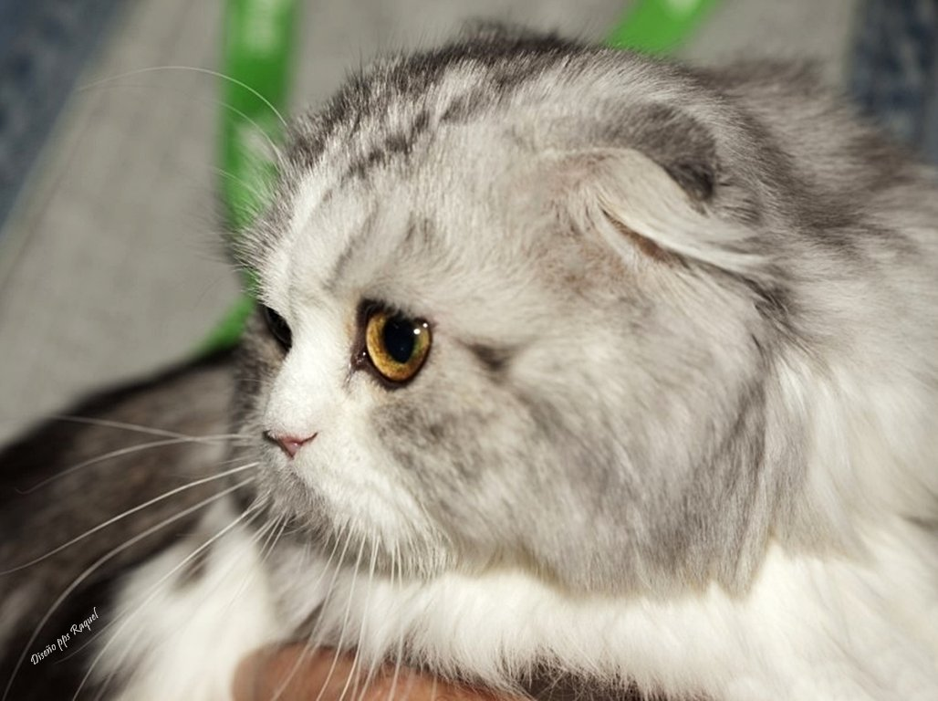
Highland
Fold

Slide 65
Este hermoso ejemplar escocés debe su nombre a la zona donde se originó. En cuanto a la forma de sus orejas se debe al gen llamado Fold y es el que provoca el doblado de éstas. Su origen se debe no a cruces entre razas sino a una mutación y a la aparición de este gen que le dio esta nueva apariencia. Para que existan los gatos con esta característica es necesario generar cruces, ya que la raza sola tiene problemas genéticos.
Este tipo de gato es especialmente cariñoso y por su apariencia suave e inofensiva es fácil que le consintamos todo. También es un gato muy tranquilo y normalmente perezoso.
Así mismo en su carácter se puede apreciar la paciencia y también su serenidad para realizar sus actividades cotidianas. Es una raza de gato perfecto como animal de compañía.
Highland
Fold

Slide 66
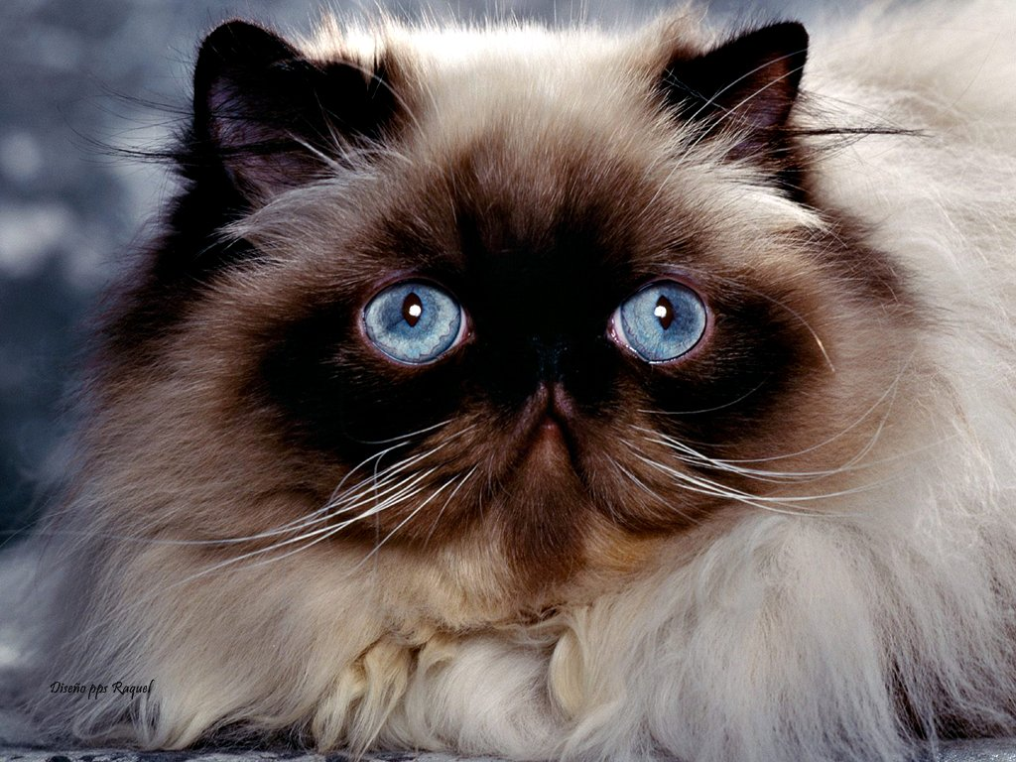
himalayos

Slide 67
El nombre de esta raza proviene del gran parecido que presenta su patrón de color con el encontrado en el conejo Himalayo. Esta raza es el resultado de un cruce de gato siamés con persa. Por ello, el gato Himalayo es un gato coloreado como el siamés, pero que tiene los rasgos característicos de la raza Persa. Esta combinación de rasgos le da un aspecto de elegancia y distinción.
Es un gato compañero, cariñoso, muy inteligente y cómodo. No acostumbra maullar y no requiere de mucho espacio, por lo que es ideal para un apartamento o como compañero para los niños. Disfruta de la vida casera aunque está considerado un buen cazador.
himalayos

Slide 68
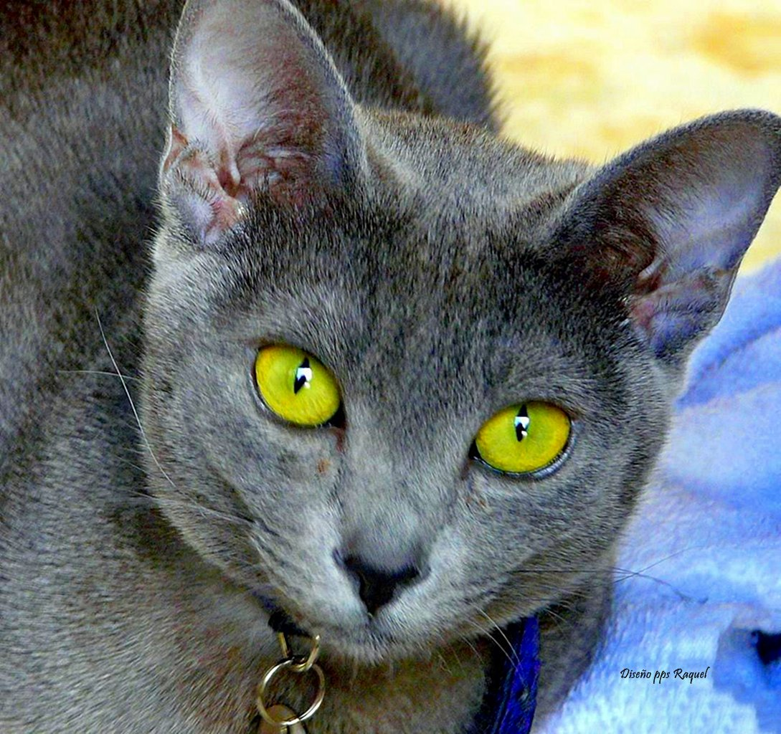
korat

Slide 69
Este gato tiene su origen en una provincia de Tailandia conocida con el nombre de Cao Nguyen Khorat, que además de brindarle hogar le dio su nombre.
Se cree que la raza Korat es tan antigua que antes del siglo XIV ya existían en esta región. Si bien los rastros o registros en los que aparece esta raza nombrada son de los años 1500, se piensa que pudieron estar desde mucho antes.
Para hablar del carácter de este maravilloso ejemplar tenemos que decir que es un gato muy juguetón y sobre todo amable y cariñoso. Le encanta estar activo, trepar, correr, saltar y demostrar su agilidad,
Aun así no le gusta para nada los sitios con mucho ajetreo o que le generen intranquilidad. Es poco amigable con otros gatos y muy prudente a la hora de acercarse a desconocidos.
Con su familia es especialmente cariñoso. En especial demuestra todo su afecto a su dueño más próximo, aunque también le exige mucha atención y cariño.
korat

Slide 70
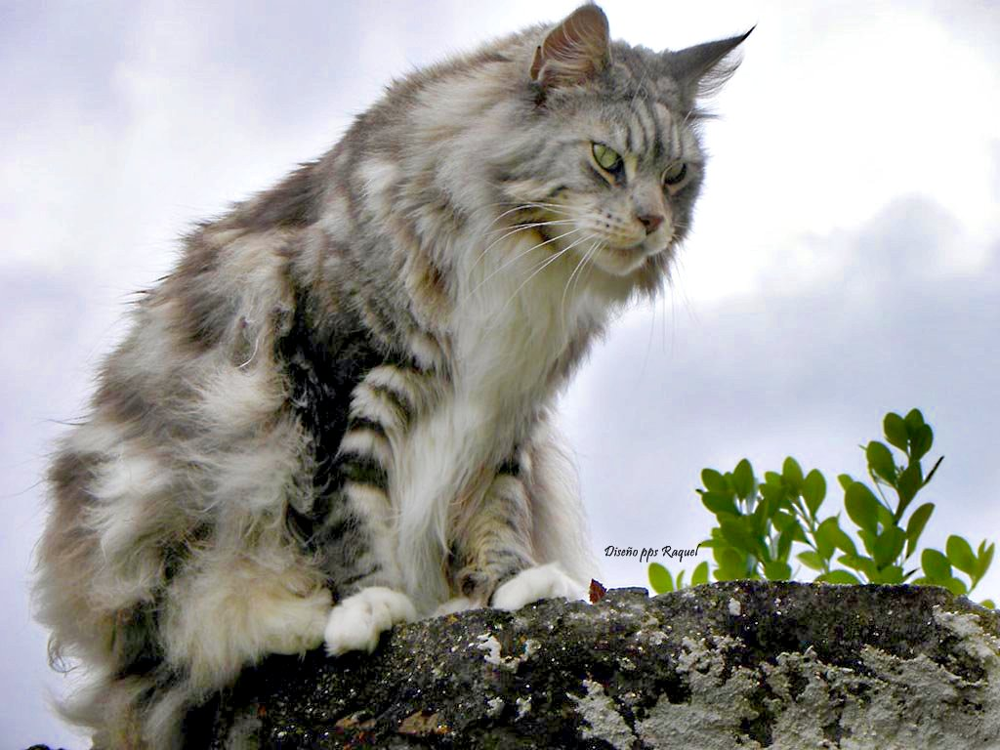
Maine
coon

Slide 71
El nombre de la raza le viene del estado de dónde es nativo, el estado de Maine. La raza Maine Coon es una de las razas naturales más antiguas de Estados Unidos. Fue descubierta por primera vez en 1861, aunque no fue aceptada hasta 1953. La Maine Coon es una de las razas más grandes dentro de los gatos domésticos
Es un gato afable y bonachón. Es tan bueno que muchos le llaman “el gigante amable” por su tamaño y su bondad. Calmado e independiente, prefiere a los dueños que sepan respetar su espacio vital y que no le impongan límites muy estrictos. Aún así es un gato muy sociable.
Es un gato al que le encanta el agua. De hecho, chapotea en ella e incluso bebe agua con la zarpa. Cuando hace calor no será raro verle refrescarse con ella. También es un gato curioso, muy observador y al que le gusta jugar con su dueño. Con los Maine Coon podrás jugar como si de un perro se tratará: puedes enseñarle a traerte cosas
Maine
coon

Slide 72
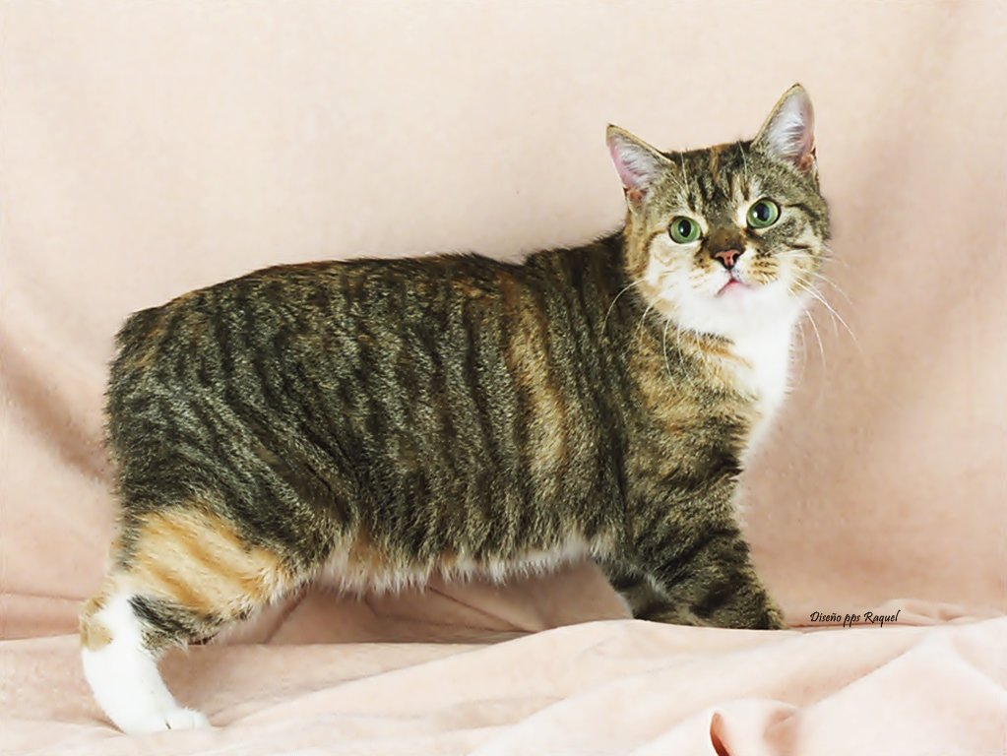
manx

Slide 73
Esta raza recibe el nombre en honor a la Isla de Man (en el mar de Irlanda, a medio camino entre Irlanda y Gran Bretaña) de donde es originario. Existen varias leyendas que narran como la raza Manx perdió su cola. De acuerdo con la leyenda, Noé dejó caer la puerta del arca en la cola del gato. Otra leyenda dice que un perro a bordo de ella se la mordió.
El Manx es un gato muy inteligente con un gran sentido de la orientación y un carácter fuerte. Aún así es muy cariñoso, amigable y tolera la presencia de otros animales. Además es un cazador de roedores excelente.
Es una raza muy cariñosa que siempre busca la compañía de su dueño. Es sumamente ágil y sus movimientos son suaves y gráciles.
manx

Slide 74
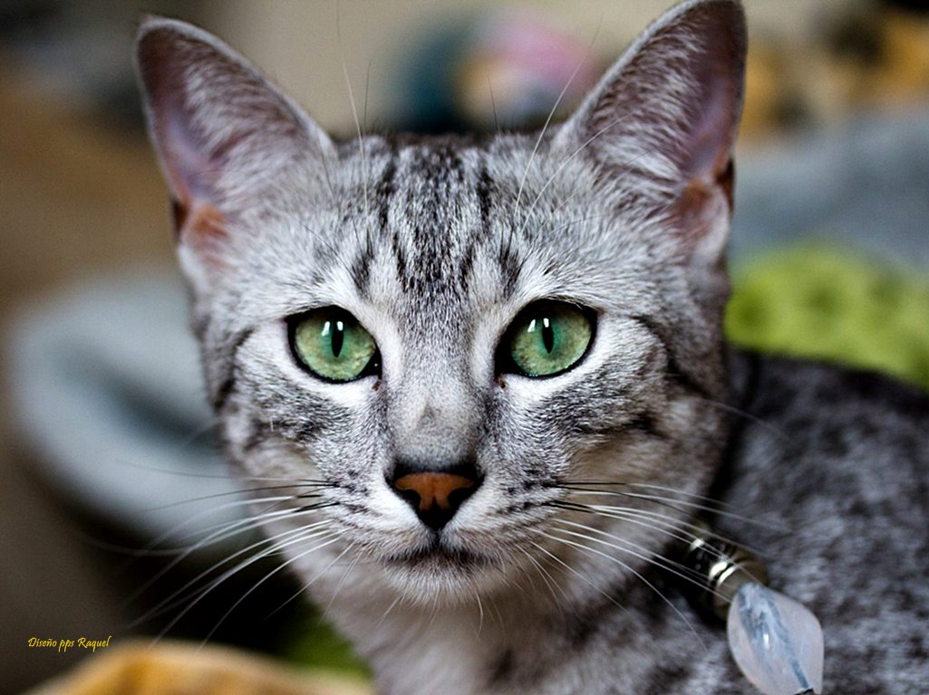
Mau
egipcio

Slide 75
El Mau egipcio es una de las razas más representativas de estos felinos. Su origen cuenta con unos 4.000 años de antigüedad y su presencia era signo de veneración y admiración.
En el Antiguo Egipto se creía que el Mau era un animal que tenía poderes mágicos y que además era un dios en la tierra. Por esta razón existía una ley que obligaba a las personas a respetar y venerar la figura felina. Quien violara este mandato estaba condenado a la pena de muerte por ofender a la criatura.
Como todos los gatos del mundo poseen de forma marcada su independencia. Sin embargo es un gato cariñoso y amistoso con los miembros de la casa que habita. Con relación a los extraños posee una personalidad muy reservada y distante por lo que no se verá al Mau egipcio ir a saludar a las visitas.
Es un cazador nato por lo que es normal que se escape con frecuencia algunas veces de la casa para llevar a cabo las acciones de su instinto.
Mau
egipcio

Slide 76
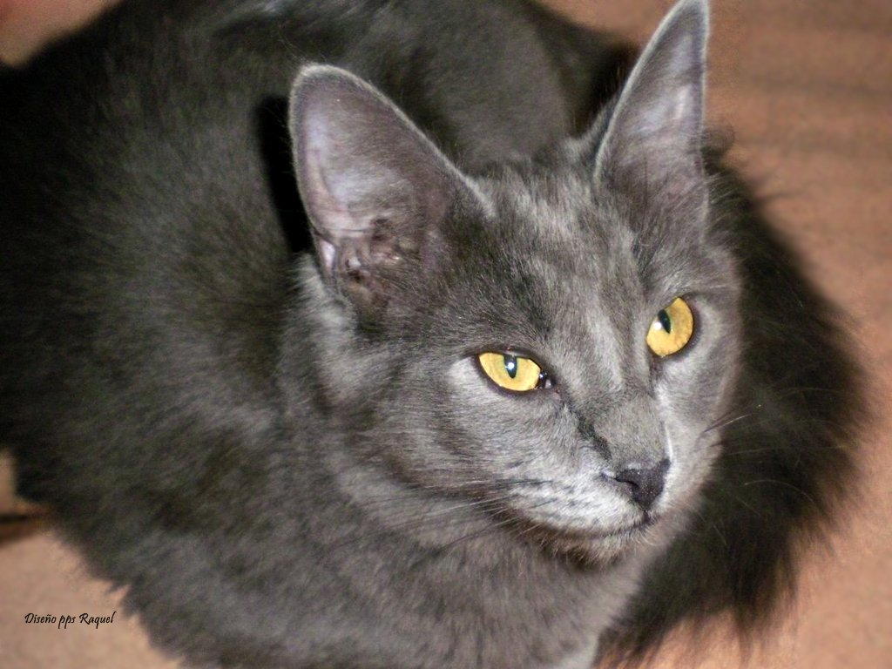
Nebelung

Slide 77
La raza Nebelung, originaria de los Estados Unidos, es el resultado del cruce entre un ejemplar de gato Azul ruso y una hembra de la raza Longhair.
Al realizar este cruce en los años 1980 se obtuvo un bello ejemplar de pelo largo, como su madre, con hermosos reflejos color plata, herencia genética del padre. En la actualidad son gatos muy admirados que están extendidos por todo el mundo, aunque la mayoría de sus ejemplares se encuentran en su país de origen.
Esta raza de gato es una de las más activas que se pueden encontrar. Les agrada mucho el juego y las actividades de exploración. Además de esto, destaca su carácter cariñoso y también la gran inteligencia con la que cuentan.
Los gatos Nebelung son gatos de carácter ligeramente caprichoso, por lo que no se recomienda para hogares con niños muy pequeños ya que pueden crearse conflictos. Aunque por encima de todo es un gato sociable que se lleva muy bien con la gente joven, con los adultos y con otros animales.
Nebelung

Slide 78
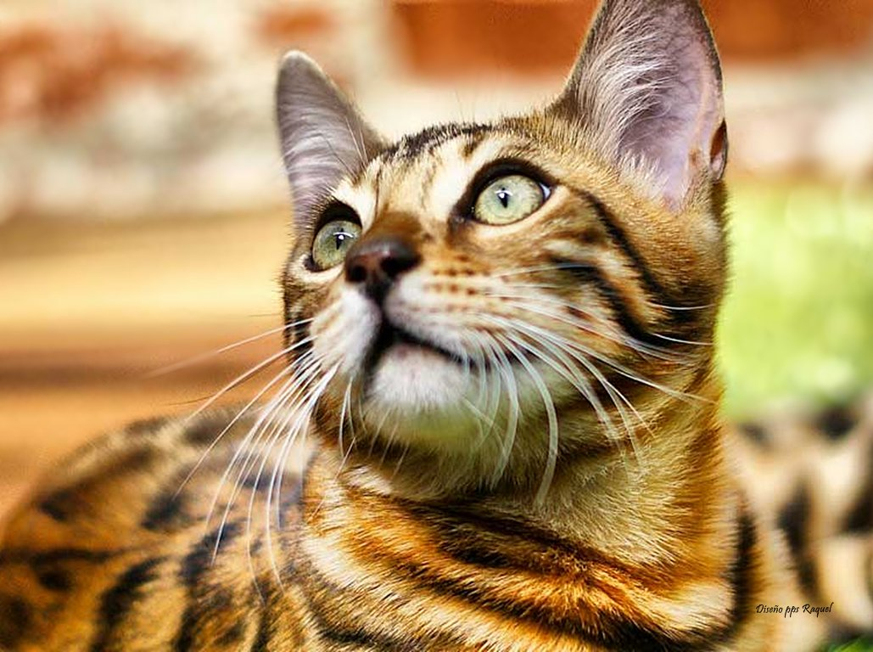
Ocicat

Slide 79
La raza Ocicat también es conocida como Ocelote. Este hermoso ejemplar tiene su origen en la década de los 60 en Estados Unidos. Su aparición surge de cruces entre gatos siameses y ejemplares de la raza Abisinio y de la American Shorthair. No fue hasta la década de los 80 cuando se reconoció al Ocicat como raza en Estados Unidos. En Europa se le reconoce casi una década después.
Este gato de apariencia salvaje es realmente un buen amigo de los humanos y también de otros gatos y animales. Su carácter sociable le permite establecer buenas relaciones con todos y llegar a ser muy amistoso.
Es además un gato lleno de energía y, sobre todo, muy inteligente y vivaz. También es un gato muy cariñoso, por lo que normalmente exige y da amor. Es un gato consentido y al que le gusta jugar y que le consientan.
Ocicat

Slide 80
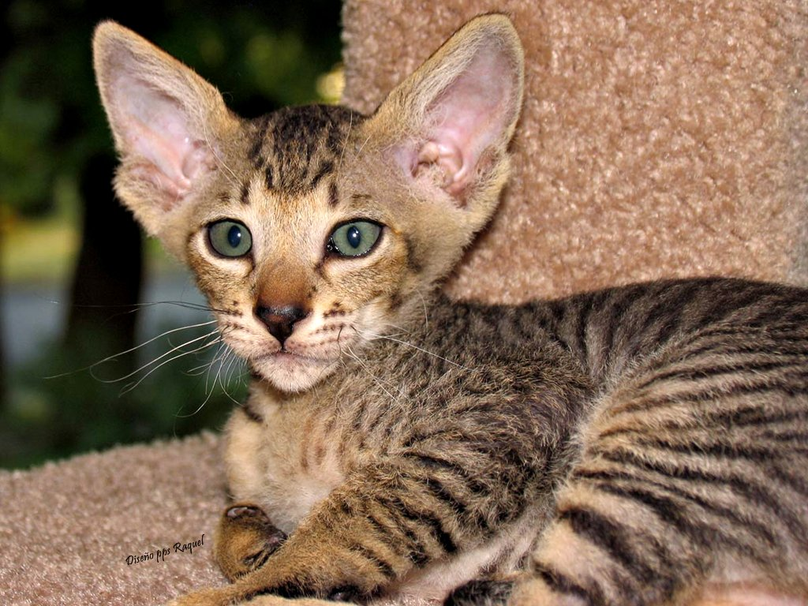
Peterbald

Slide 81
Los gatos de la raza Peterbald son tamaño mediano y se caracterizan por una combinación única de características físicas armónicas y bien balanceadas .La cabeza vista de frente forma un triángulo equilátero distintivo de líneas imaginarias relativamente rectas sin hendiduras ni sobresalientes a la altura del los ojos.Este triangulo o cuña comienza en el hocico en la punta de la nariz y se continua incrementando su apertura a cada lado de la cara hasta el nacimiento de las orejas.
Los gatos Peterbald son usualmente de temperamento dulce y pacífico, curiosos, inteligentes, energéticos y muy compañeros. Son animales muy demandantes y dependientes del afecto de sus propietarios. Ellos aman a los miembros de la familia e incluso niños, ancianos u otras mascotas. Todas estas características hacen que la raza peterbald sea una excelente compañía.
Peterbald

Slide 82
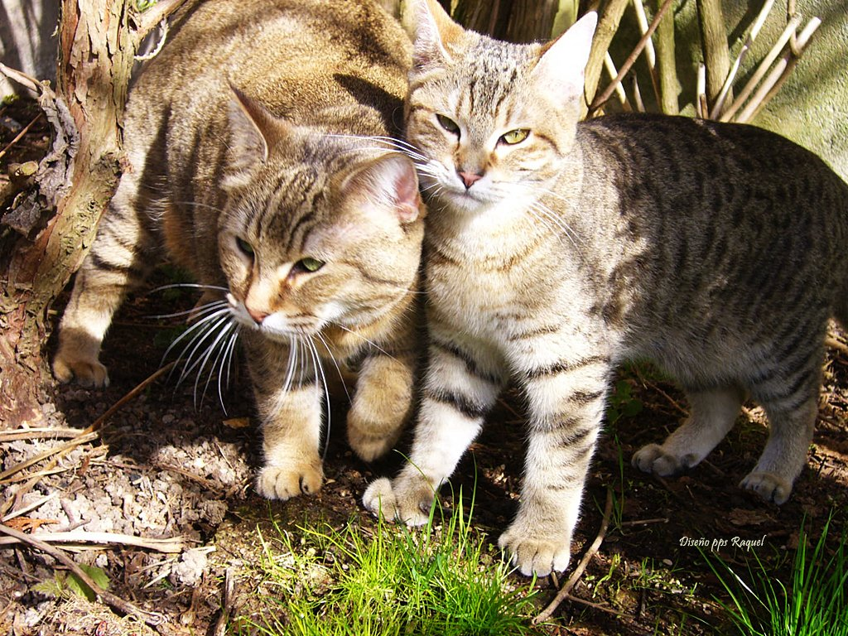
Pixie bob

Slide 83
La historia de esta raza data de tiempos muy cercanos. En 1985, en la ciudad de Washington (Estados Unidos), una criadora de gatos poseía una hermosa ejemplar de gata domestica a la que cruzó con un lince rojo. De esa unión nació una camada compleja de la que partieron los actuales Pixie Bob.
Esta raza de gato cuenta con uno de los mejores comportamientos de la especie felina. Son sociables, cariñosos, fieles, inteligentes y aprenden muy fácilmente los comportamientos que su amo desea.
Así mismo son animales muy tranquilos y han sido catalogados como los perros de la raza felina ya que aceptan con facilidad la costumbre de pasear con correa por la calle.
Pixie
bob

Slide 84
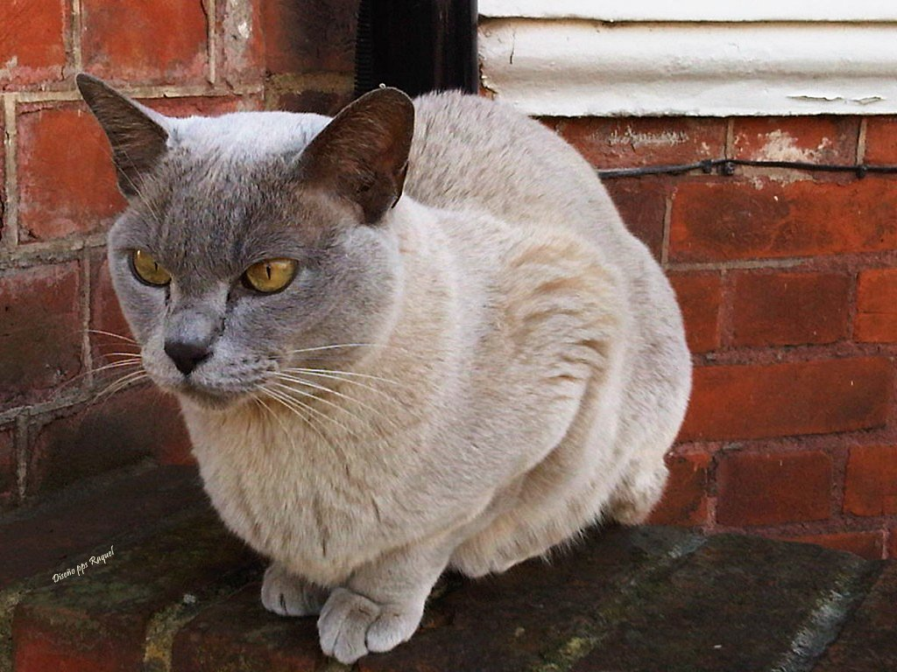
Burmés

Slide 85
El origen del gato Burmés también tiene sus raíces en el Siglo VI. Aunque a diferencia de ser un gato de la realeza o perteneciente a cortes importantes, la historia de este gato tiene fines un tanto más religiosos.
Se cree que este gato existía en los monasterios de la antigua Birmania y se le cuidaba con espacial cuidado. Recordemos que los monjes tienen los principios religiosos de los frailes quienes protegen a todas las especies de animales y plantas.
El carácter del Burmés lo hace ideal para ser un animal de compañía, sobre todo si es para niños. Tienden a ser gatos muy cariñosos a los que les agrada el contacto con otros. Son juguetones y muy divertidos, por lo que son gatitos que aportan mucha vitalidad a los hogares o los entornos en los que están.El Burmés es un gato muy tranquilo y muy inteligente que presenta una característica bastante peculiar relacionada con sus sonidos. Es un gato que aunque no es mudo, sí es muy callado.
Burmés

Slide 86
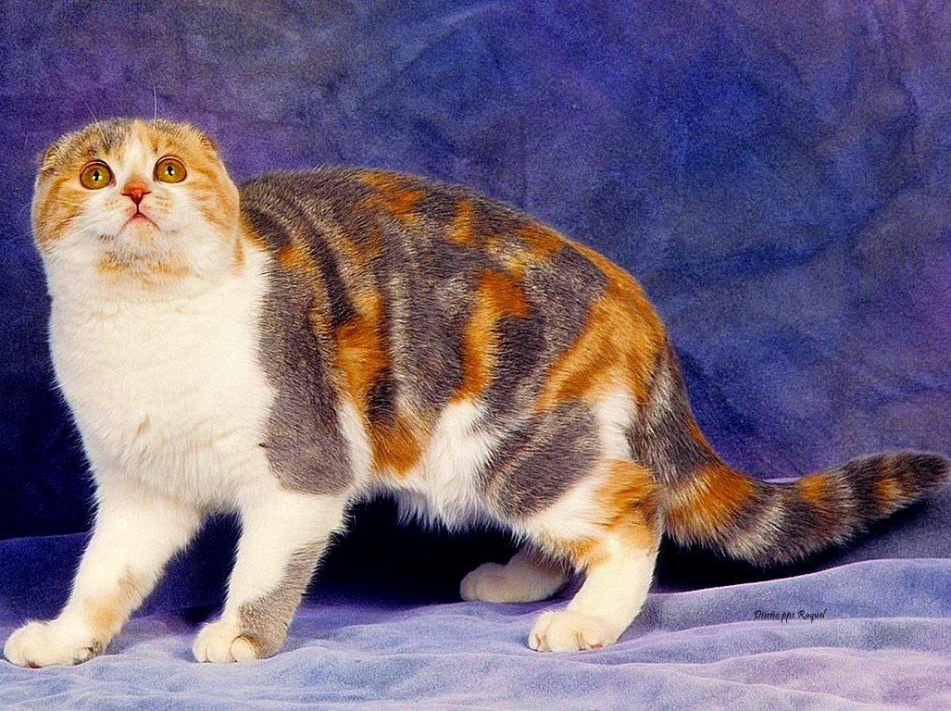
Scottish
fold
tricolor

Slide 87
Con sus peculiares orejas replegadas hacia atrás y su mirada tierna, el scottish fold es un animal dulce y amable con el que es muy fácil convivir, haciendo de él un gato doméstico perfecto. Es un juego de juegos y de caricias ideal.
Muy dulce y mimoso le encantan las caricias y sentirse querido, dependiente de sus dueños a los que adora y sigue a todas partes. Amigo de los niños y otros animales. Aunque ​​les gusta la vida tranquila y plácida, necesitan juegos diarios y correrías por casa para mantener un buen tono muscular. Son gatos juguetones y alegres que se adaptan a la vida tanto en un pequeño apartamento como a la vida en el campo. Su educación para que la convivencia en familia sea agradable es muy sencilla y responde bien a las normas si se le enseña correctamente.
Scottish
fold
tricolor

Slide 88
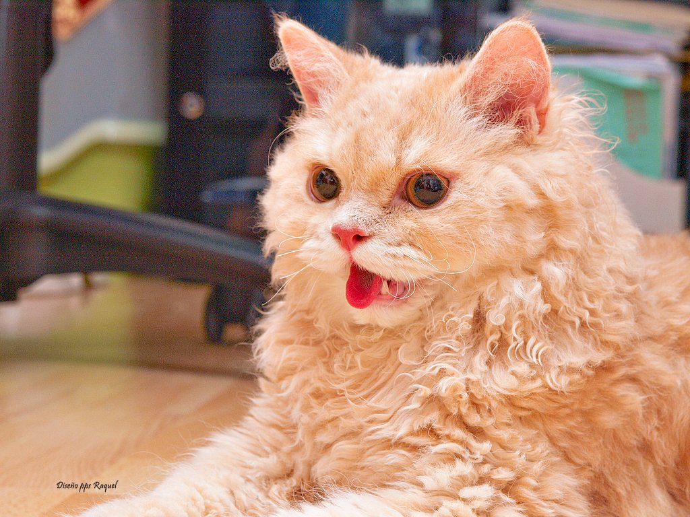
selkirk
rex

Slide 89
Una de las razas de gato más recientes que se han originado de forma natural es la raza Selkirk Rex. Esta clase de gato originaria de Estados Unidos cuenta con un rasgo que la distingue de las demás, y es su hermoso pelaje de forma rizada.
Este hermoso ejemplar felino destaca por tener una personalidad de las más amables y cariñosas. Así mismo es un gato paciente, tranquilo y sobre todo juguetón. Suele aceptar muy bien la presencia de niños y también le agrada la vida en familia.
selkirk
rex

Slide 90
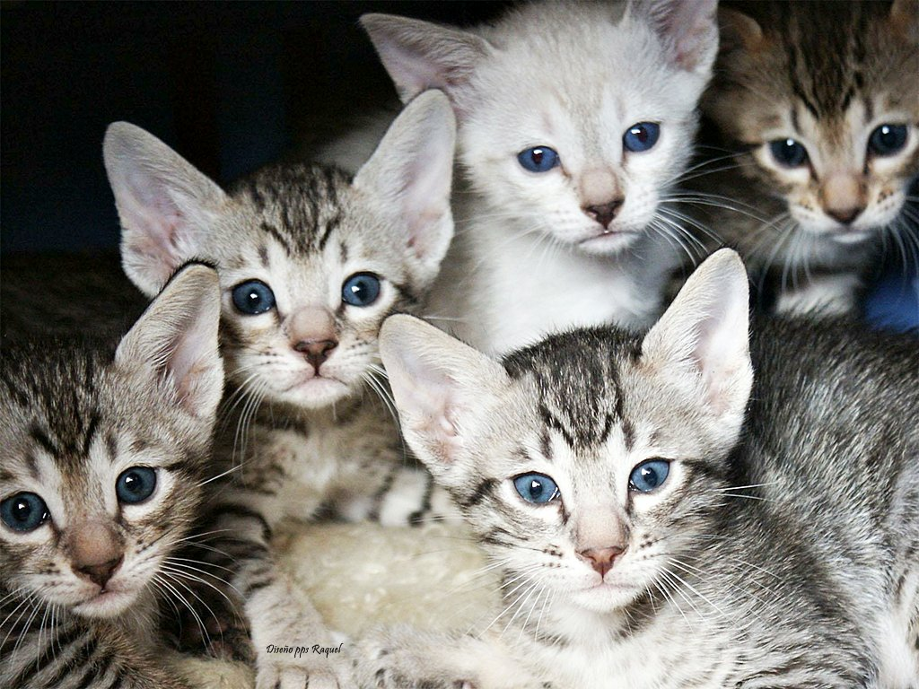
serengeti

Slide 91
El origen de la raza Serengeti la encontramos en Estados Unidos, más concretamente en el estado de California. Allí es donde se realizan los primeros cruces entre hermosos ejemplares de la raza bengalí y gatos orientales. Con este cruce lo que se buscaba era tener un gato con apariencia ligeramente salvaje pero que a la vez fuera apacible y de carácter doméstico.
Debido al amplio estudio que se realizó para dar origen a la raza Serengeti se puede contar en la actualidad con un gato de apariencia salvaje pero de carácter doméstico, cariñoso y sociable.
Así mismo el comportamiento de este gato destaca por ser extrovertido, muy activo y juguetón.
serengeti

Slide 92
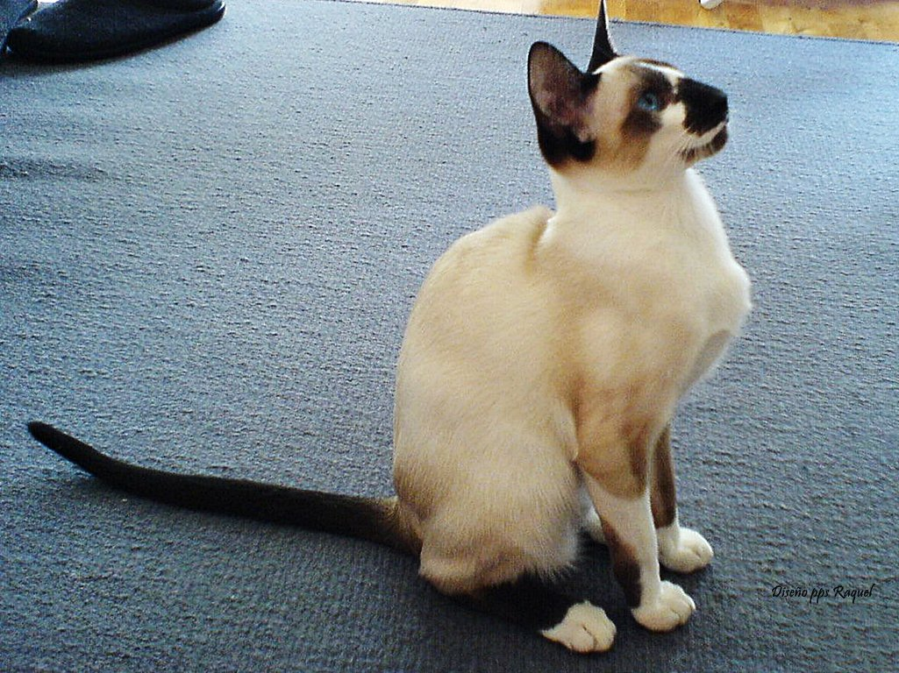
Seychellois

Slide 93
La historia de esta raza se remonta a épocas muy actuales. Su origen se da gracias a la mezcla entre razas de diferentes gatos con la raza siamesa, de quien tiene su mayoría de características. Entre las principales, la elegancia de su cuerpo. De entre los cruces destacaría los que se han hecho con razas orientales, dando como resultado un gato manchado con las características generales y bien definidas del siamés.
Para referirse al carácter de este hermoso ejemplar se puede destacar su ánimo para realizar actividades así como su gusto por el juego. Son gatos que se distinguen por su temperamento travieso y también cariñoso.
Seychellois

Slide 94
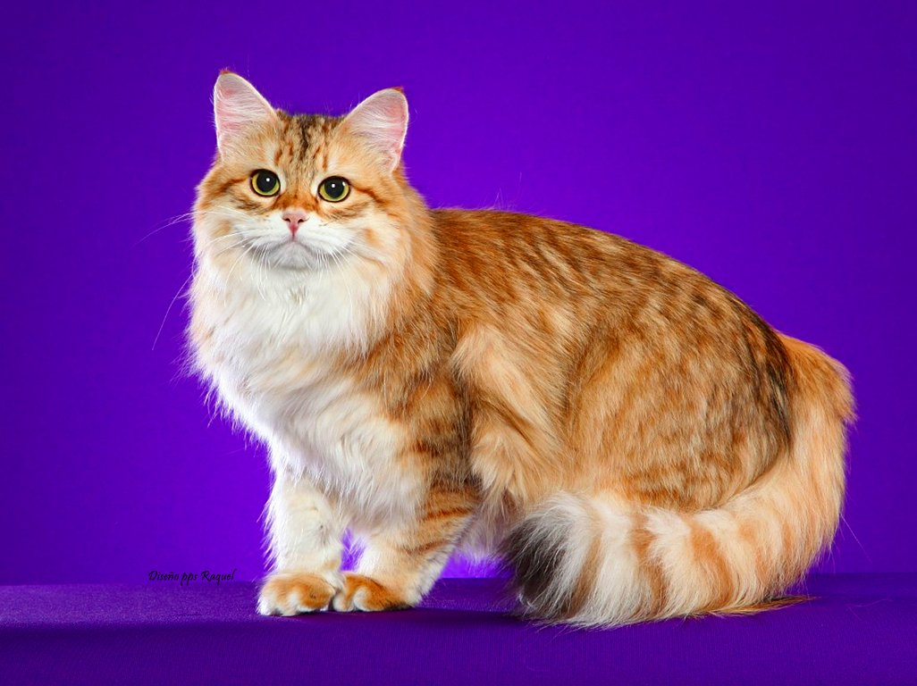
siberiano

Slide 95
El Siberiano es una raza originaria de Rusia. Más concretamente de la región de Siberia. Se estima que su origen proviene del cruce entre el gato europeo y los gatos salvajes de los bosques siberianos. Como vemos, esta raza está creada de forma natural. Gatos de gran tamaño, éstos se caracterizan por gozar de una salud de hierro y por su carácter tranquilo.
Como la mayoría de razas domésticas grandes, el siberiano es un gato tranquilo y amigable, aunque muy juguetón y entusiasta. La inteligencia es uno de sus puntos fuertes. Es un gato que disfruta participando en nuestras actividades, aprendiendo de ellas y que incluso intentará imitarlas. Son gatos a los que se les puede hablar para que entiendan las cosas. Tanto es así, que son capaces de entender que deben tomarse una medicina si se le explica pacientemente.
siberiano

Slide 96

Singapura

Slide 97
El origen de la raza de gatos Singapura la encontramos en la isla de Singapur. De hecho allí es muy común ver por sus calles a este gato domestico.
En cuanto a su reconocimiento en el resto del mundo, la historia se remonta al año 1974. En este año un par de turistas estadounidenses que visitaban la isla se quedaron maravillados por la belleza de este hermoso animal y fueron ellos quienes iniciaron el proceso de expansión de la raza.
En cuanto a su carácter este gato es considerado como un animal social y de temperamento equilibrado. Así mismo es un gato cariñoso, discreto y activo. Disfruta realizando cacerías y de jugar al aire libre.
Singapura

Slide 98

Skogkatt

Slide 99
El origen de este gato se encuentra en los bosques de la zona limítrofe entre Noruega y el país vecino Suecia. Algunas de las teorías en cuanto a su origen afirman que este gato se dio a partir del abandono por parte de los vikingos de algunos gatos domésticos en esta zona. La raza Skogkatt cuenta con un cuerpo mediano muy bien proporcionado. Su cabeza es mediana y de forma triangular. En ella se pueden observar rasgos distintivos de la raza como su nariz alargada o su abundante pelaje que cubre su cara y forma flancos laterales
Su forma de ser es muy aventurera y sobre todo independiente. Pueden ser gatos cariñosos con sus familias, aunque son reservados con los extraños. Normalmente son buenos gatos de compañía, aunque necesitan espacios abiertos para poder realizar sus actividades de entretenimiento y juego
Skogkatt

Slide 100

Snoopybabe

Slide 101
Snoopybabe, que es mezcla de un gato americano de pelo corto con uno de angora. Este exótico y tierno gato, ya es un gran éxito en su país natal, China Lo que llama la atención del adorable gato es, sin dudas, su hocico plano, su rostro plano y sus enormes ojos marrones y caídos, dignos de una caricatura para niños o de un peluche
El principal atractivo de este gato son sus graciosas poses, ya que es una pelota esponjosa. Hay miles de fotos suyas pululando por la web.
Snoopybabe

Slide 102

snowshoe

Slide 103
El origen de esta raza es bastante cercano. Su historia comienza en Estados Unidos en la década de los 60 y fue resultado de cruces entre gatos siameses y ejemplares de la raza American Shorthair.
¿Qué parte ha recibido de cada uno? Del gato siamés podríamos decir que ha heredado su larga figura y su característica forma triangular de la cabeza. Igualmente ha cogido el azul intenso de sus ojos.
En el carácter de este gato destaca su tranquilidad y su control. Igualmente es evidente la paciencia y el amor que tiene, sobre todo con su dueño.
Es un gato de carácter sociable tanto con los humanos como otros gatos o animales, sobre todo si ha sido acostumbrado de pequeño al contacto con otros animales.
snowshoe

Slide 104

Sokoke

Slide 105
El nombre de esta raza está muy relacionado con su origen. Estos animales son originarios de Kenia, más concretamente del bosque de Sokoke-Arabuke, una de las últimas zonas de selva tropical que existe en África del Este. La llegada de estos gatos a Europa se debe a una criadora danesa que exporta una pareja de ellos en 1984.
Los gatos Sokoke son muy independientes y con una fuerte personalidad. Igualmente son muy orgullosos y temperamentales, aunque nada agresivos. Son gatos juguetones y divertidos a los que veremos escalar, cazar, estar alertas, etc.
Son gatos que disfrutan más cuanto mayor sean los espacios abiertos de los que disponen. Además son gatos muy comunicativos. Intentan comunicarse con sus dueños con gestos, maullidos, caricias, etc. Y os aseguro que estos detalles generarán situaciones muy divertidas.
Sokoke

Slide 106

Curly Haired Selkirk Rex

Slide 107
Una de las nuevas razas naturales, este gato rizado natural originó a partir de un gato doméstico, El Selkirk Rex se está desarrollando como un gato grande, pesado de huesos y no como el Shorthair británico en la conformación. La cabeza es redonda, sin planos llanos. El rizo es lujoso y poco rizado
Los seres humanos afortunados son los que pueden tener estos gatos de peluche en vivo a casa para los mimos y abrazos.
Curly
Haired
Selkirk
Rex

Slide 108

tuxedo

Slide 109
El gato Tuxedo es un gato bicolor blanco con un manto negro, también llamados “gatos vaca”, “gato holando-argentino derivación del termino “Tuxedo” es porque el felino parece estar vistiendo un tuxedo o smoking La mayoría de los gatos Tuxedos también son gatos de “mascara negra”, un nombre común para los gatos que debido a la coloración de su pelaje parecerían que tuvieran una mascara sobre los ojos o sobre toda la cabeza
Las características de los Tuxedo encontré ciertos patrones, por empezar la sociabilidad que muestran y por el otro lado la fascinación por el agua que tienen.
tuxedo

Slide 110

Van
turco

Slide 111
Como su propio nombre indica su origen lo encontramos en Turquía, muy cerca de uno de los lagos más conocidos de la zona: el lago Van. Por ello esta raza de gatos es una de las que más disfrutan del agua. Su descubrimiento ocurre por casualidad. En la década de los 50 unos aficionados a los gatos buscaban los orígenes del Angora turco y por casualidad se encontraron con esta raza silvestre tan atractiva.
Su apariencia e historia nos podrían hacer creer que es un gato salvaje, algo introvertido y agresivo. Pero gracias a las selecciones que se han realizado se ha podido lograr tener gatos de carácter amable y sociable.
Lo que no ha dejado de ser es un gato muy independiente y lleno de energía, con lo que le veremos siempre haciendo algo o jugando. Puede ser un gato posesivo debido a la cantidad de afecto que brinda y exige, sobre todo a su amo.
Van
turco

Slide 112

York
Chocolate

Slide 113
El origen de esta raza de gatos la encontramos en Nueva York, en la década de los 80.
Del cruce de la gata de granja Blacky y el gato callejero Smokey nació con un ejemplar de abundante y esponjoso pelaje de color chocolate.
Este gato tuvo desde ese momento gran acogida por la dueña de la gata y se fue extendiendo su popularidad. Esto se debió además de por su belleza, por su carácter amable y cariñoso.
El carácter de esta raza de gatos es divertido y lleno de energía. Le encanta realizar actividades, jugar e investigar por todas partes.
Su vitalidad y curiosidad le llevan a hacer travesuras, por lo que tendremos que jugar con él para que gaste todas sus fuerzas, si no se volverá inquieto.
De todas maneras es un gato muy cariñoso y expresivo afectuosamente con sus seres más cercanos. Pero aunque es sociable con los suyos, con los extraños puede ser mucho más reservado
York
Chocolate

Slide 114



Slide 115




Accede a la sección que desees desde aquí:
PPS Exclusivos
Dedicatorias | Fechas Especiales | Graciosos | Historia y arte | Lugares | Musicales
Naturaleza y Ciencias | Política | Reflexión | Religiosos | Románticos | Salud
Si deseas recibir pps periódicamente en tu correo electrónico subscríbete aquí:

